Slide 1
Инвестиционный паспорт Усть-Кутского муниципального образования
2022 год

Slide 2
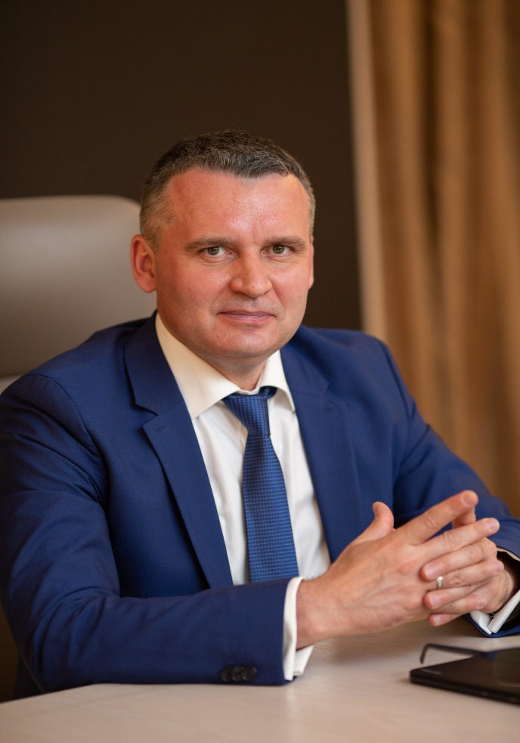
УВАЖАЕМЫЕ ИНВЕСТОРЫ, ПРЕДСТАВИТЕЛИ БИЗНЕСА!
Усть-Кутское муниципальное образование – это территория с динамично развивающимся промышленным комплексом. В районе реализуются крупные промышленные инвестиционные проекты, признанные приоритетными как на уровне Иркутской области, так и на уровне Российской Федерации.
Усть-Кутское муниципальное образование имеет значительный природно-ресурсный, инвестиционный, инфраструктурный потенциал необходимый для реализации проектов в различных сферах деятельности.
Привлечение инвестиций в экономику – одна из главных задач муниципалитета, способствующая социально-экономическому развитию нашего района и повышению качества и уровня жизни населения.
С целью создания условий для развития конкурентоспособной экономики территории, развития и модернизации производственной, транспортной и социальной инфраструктуры, сформирована инвестиционная площадка для взаимовыгодного сотрудничества власти и бизнеса.
Мы ждем Ваших инвестиционных предложений, новых проектов для воплощения в жизнь! Мы готовы к взаимовыгодному сотрудничеству!
С уважением,
Мэр Усть-Кутского муниципального образования С.Г. Анисимов

Slide 3
Содержание
Конкурентные преимущества 5
Историческая справка 7
Общие сведения 8
Климатические условия 9
Транспортная инфраструктура 10
Природно-ресурсный потенциал 11
Экономика 19
Промышленность 21
Внешнеэкономическая деятельность 22
Малый и средний бизнес 23
Туризм 24
Бюджет 25
Социальная сфера 26
Кадровый потенциал 27
Институциональная среда 29
Опорная территория развития 30
Инвестиционный климат 31

Slide 4
18. Инвестиционные проекты 32
19. Меры государственной поддержки 35
20. Институты поддержки 36
21. Объекты для инвесторов 41
22. Предложения инвесторам 44
23. Контакты администрации УКМО 73
Примечание: информация по разделам уточнена по состоянию на 01.01.2022 год.

Slide 5
Конкурентные преимущества района
Природно-ресурсный потенциал. Большие запасы и низкий уровень освоения природных ресурсов.
Выгодное географическое положение. Близость перспективных рынков сбыта (Китай, Япония, ближнее зарубежье, внутренний рынок).
Наличие энергетических ресурсов для производственных и бытовых нужд. Наличие линий электропередач (ВЛ-500кВ, ВЛ-220кВ, ВЛ-110кВ).
Развитая транспортная инфраструктура. Доступность воздушного, железнодорожного, водного, автомобильного транспорта, трубопроводов.

Slide 6
Условия для развития туризма и отдыха: экологическая составляющая, наличие санатория с лечебными водами и грязями, возможность реализации этнографического, экстремального (охота, рыбалка) туризма.
Условия для развития сельскохозяйственной деятельности (животноводство, молочное направление, выращивание кормовых культур, разведение рыб).
Налоговые льготы, устанавливаемые региональным правительством для отдельных видов деятельности.
Низкая стоимость электроэнергии. Стоимость кВт*ч для производственных предприятий 0,04-0,06$.

Slide 7
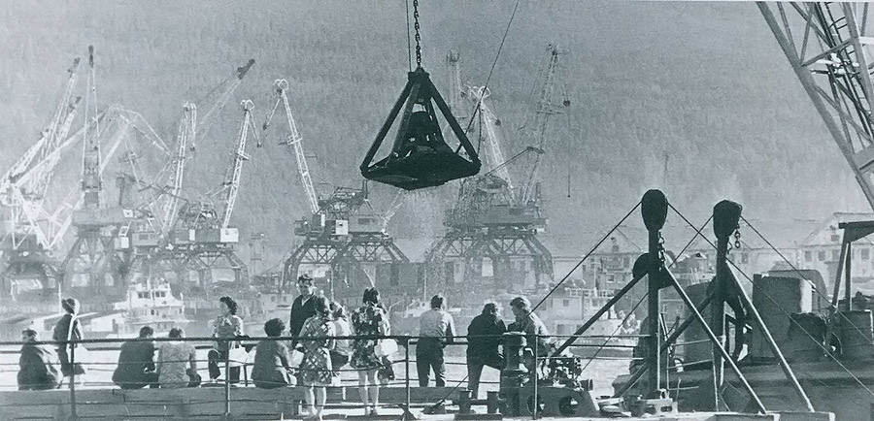
Историческая справка
Усть-Кутский район – один из старейших районов Иркутской области. Образован 28 июня 1926 г. в составе Киренского округа Сибирского края.
В 1631 г. на Лену вышел отряд казаков Ивана Галкина, который построил в устье Куты острог Усть-Кутский. В 30-х годах XVII столетия видную роль в освоении Приленья сыграл промышленник из Устюга Великого, землепроходец Ерофей Павлович Хабаров, который построил недалеко от острога соляные варницы, завел первые пашни и организовал ямскую гоньбу.
Далекий и холодный край долгие годы служил местом ссылки противников самодержавия. Через Усть-Кут в Илимскую ссылку был привезен А.П. Радищев, в Киренск – декабристы, в Вилюйск – Н.Г. Чернышевский. В начале ХХ в Усть-Куте появились ссыльные социал-демократы, эсеры, анархисты; в 1900 г. в Усть-Кут прибыл в ссылку Троцкий.
До революции местное население занималось здесь земледелием, охотой, извозом.
В 1932 г. завершилась коллективизация, и в районе возникло 38 колхозов. В 1938 г. пошли первые автомашины по новому тракту «Заярск-Осетрово». С 1936 г. началось регулярное движение по р. Лене пассажирских теплоходов. Воздушное сообщение началось с посадки в 1928 г. в Усть-Куте первого гидросамолета.
В 1950 г. на берега Лены пришел первый поезд. Район из сельскохозяйственного постепенно превращался в промышленный.
Большие изменения начались с началом строительства БАМа.

Slide 8
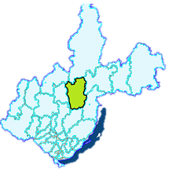
Общие сведения
Усть-Кутский район расположен на северо-востоке Иркутской области и занимает центральное положение среди северных районов.
Площадь территории – 34 598 км².
В состав муниципального образования входят 3 городских поселения (Усть-Кутское, Янтальское, Звезднинское) и 4 сельских поселения (Нийское, Верхнемарковское, Подымахинское, Ручейское).
Численность населения – 46516 человек (на 01.01.2022 г.), в том числе жители 41909 - городских поселений, 4607 - сельских поселений (из них 138 проживают на межселенной территории)
Автомобильный код региона: 38, 85, 138
Телефонный код: 395-65
Часовой пояс: MSK +5
Административный центр: г. Усть-Кут

Slide 9
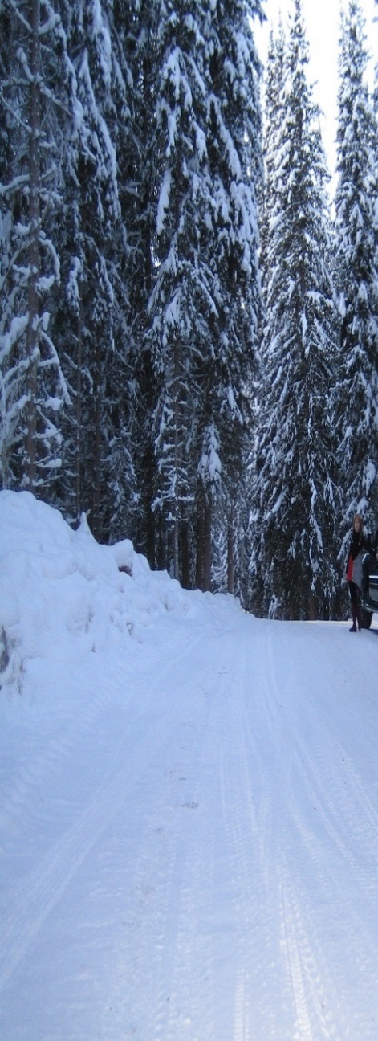
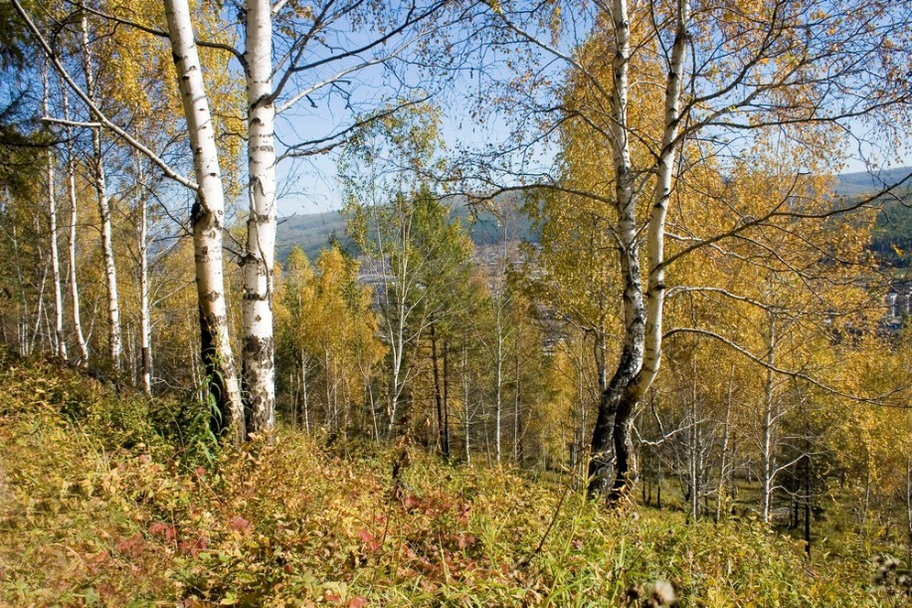
Климатические условия
Климат в Усть-Кутском районе резко континентальный, с суровой продолжительной сухой зимой и теплым коротким летом.
Средняя температура января −30°С, июля +17°С. Минимальная температура −64°С, максимальная +47°С. Разность минимальной и максимальной температур достигает 90 градусов по Цельсию.
Территория приравнена к Крайнему Северу.
Продолжительность безморозного периода в среднем 98 дней. Первые заморозки появляются уже в начале сентября, последние бывают до конца мая.
Годовое количество осадков 350 мм. В зимний период – в виде снега.
Ветровой режим обусловлен направлением долины реки Лена. Преобладают ветры юго-западного направления. Средняя годовая скорость ветра – 2-3 м/с.

Slide 10
Транспортная инфраструктура
Перевалка грузов с одного вида транспорта на другой
Железнодо-рожный транспорт (БАМ)
Внутренние водные пути (река Лена)
Автомобиль-ные дороги (федерально-го, региональ-ного значения)
Воздушное сообщение (Аэропорт Усть-Кут)
Нефтепровод (ВСТО)
Газопровод (Сила Сибири)
Район имеет выгодное транспортно-географическое положение за счет наличия Осетрово-Ленского транспортного узла (сочетания железнодорожных и водных путей), аэропорта, круглогодичного выхода на федеральную сеть автодорог.

Slide 11
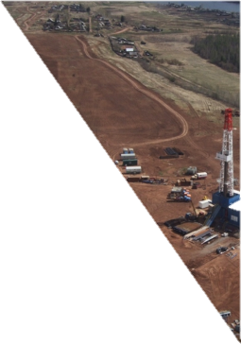
Природно-ресурсный потенциал
Район обладает запасами значительных объемов топливно-энергетических, неметаллических и металлических полезных ископаемых.
Из топливно-энергетических ресурсов выявлены и в той или иной степени разведаны месторождения и проявления углеводородного сырья:
Марковское нефтегазоконденсатное (НГК) месторождение (43,1% которого располагается на территории Усть-Кутского района, 56,9% - Киренского района). Эксплуатируется ООО «Иркутская нефтяная компания».
Ярактинское НГК месторождение (80,0% - на территории Усть-Кутского района, 19,0% - Катангского района, 1,0% - Киренского района). Эксплуатируется ООО «Иркутская нефтяная компания».
11 участков: Большетирский, Западно-Усть-Кутский, Казаркинский, Верхнетирский (83,7% на территории Усть-Кутского района), Западно-Ярактинский (32,5%), Северо-Марковский (50,2%), Нарьягинский (72,9%), Аянский (3,8%), Киренский (0,4%), Южно-Усть-Кутский (73,4%), Южно-Кытымский (1,0%).
1 площадь : Кытымская площадь (21,2% на территории Усть-Кутского района).

Slide 12
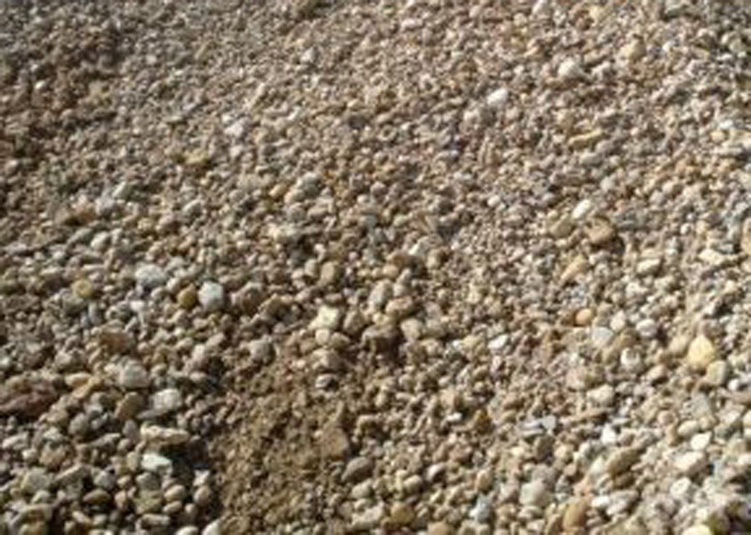
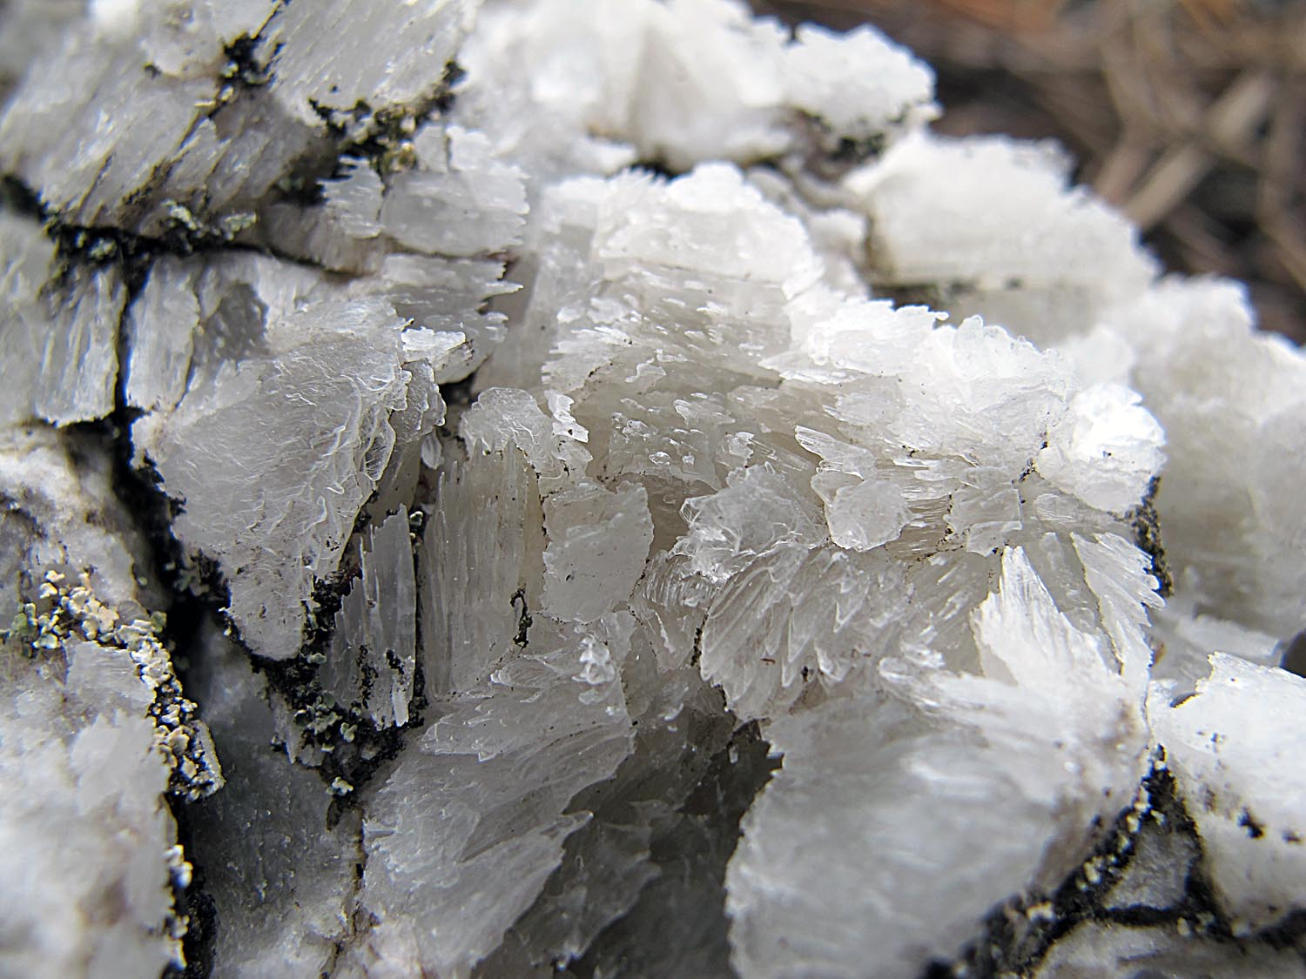
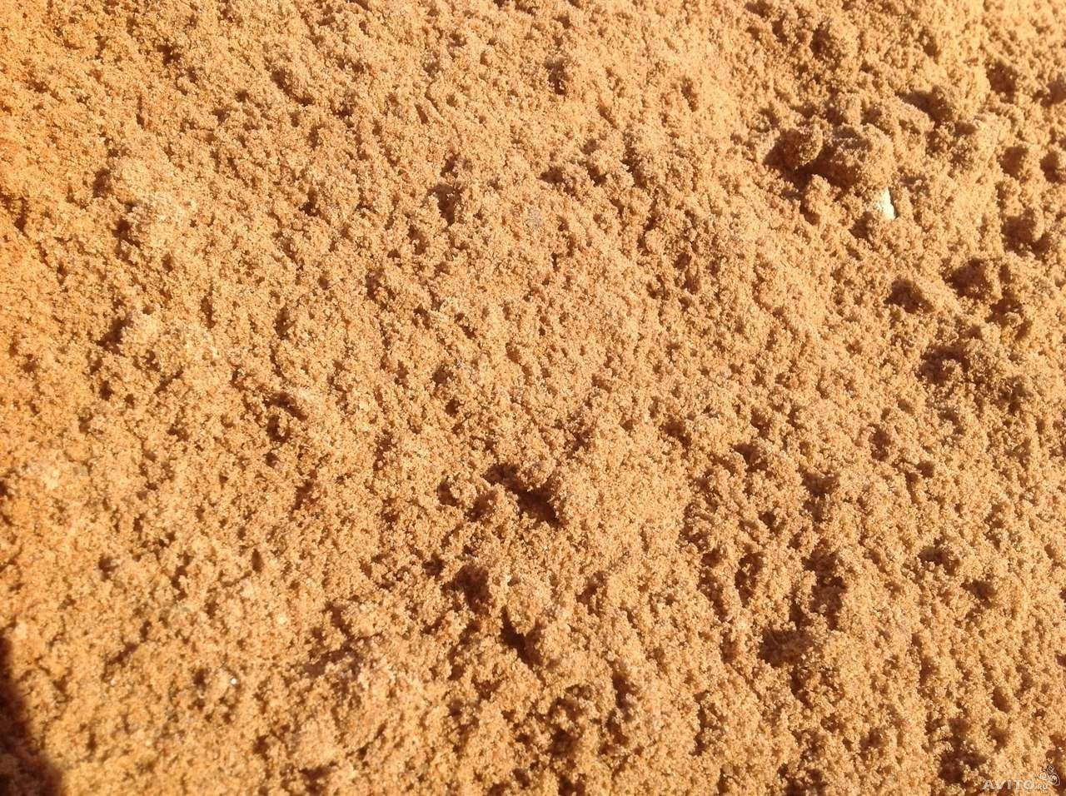
Неметаллические полезные ископаемые представлены строительными материалами (общераспространенными)
К строительным материалам относятся:
Глинистое сырье: выявлено 4 месторождения (Усть-Кутское, Карповское, Казаринское, Зупкокон) и 8 проявлений. Сырье пригодно для изготовления кирпича марки 100, керамзитового гравия.
Керамзитовое сырье: выявлено 3 проявления (Селенгинское, Кокарское, Чудничное). Сырье пригодно для производства керамзитового гравия, строительного щебня.
Песчано-гравийная смесь: учтено 3 месторождения (Каймоновское, Усть-Кутское, Ленское русловое), разведано еще 7, а также выявлено 8 проявлений. Гравий подходит для обычного бетона, строительных работ, песок-отсев – для кладочных растворов, для обычного бетона.
Песок строительный: разведанные месторождения отсутствуют, выявлено 4 проявления, 2 из которых бесперспективные, а по оставшимся 2 (Верхне-Еланское, Средне-Кокорское) необходимы дополнительные исследования.

Slide 13
Строительные камни: имеются 2 крупных месторождения (Якуримское, Каймоновское), на 3 месторождениях проведена предварительная разведка (Таюрское, Усть-Кутское, участок «Звездный»). Доломиты пригодны для строительных работ, производства бетона, асфальтобетонных смесей. Известняки пригодны для получения извести, минеральной ваты, в качестве декоративного материала.
Цементное сырье: имеется месторождение (Каймоновское) и 3 проявления (Маганьинское, Бульдейское, Ульяновское). Известняки месторождения в смеси с суглинками могут использоваться для производства бетона марки 400-500. Известняки проявлений пригодны для получения строительной извести.
Сырье для строительной извести: месторождения отсутствуют, имеется 3 проявления (Черное, Кухтинское, Сухореченское). Кроме того в качестве сырья на известь могут использоваться проявления цементного сырья Бульдейское и Ульяновское.
Гипс: зафиксировано 1 проявление (Панихинское), связанное с гипс-кальцитовыми и гипс-ангидритовыми жильными телами категории Р1. Учитывая запасы ресурсов проявление может представлять практический интерес.
Облицовочный камень: выявлено 2 проявления (Еланское, Усть-Водянихинское). Известняки Еланского проявления могут использоваться в качестве облицовочного материала, поделочного сырья. Доломиты Усть-Водянихинского проявления – как местный облицовочный материал.

Slide 14
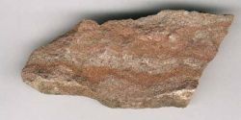
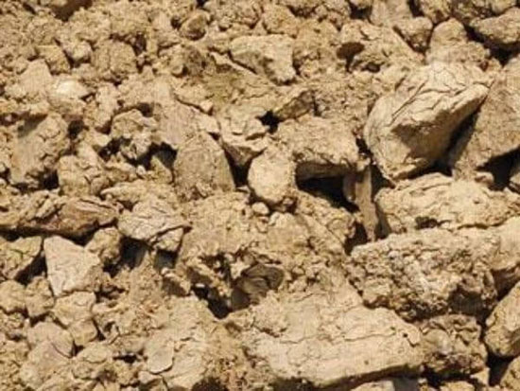
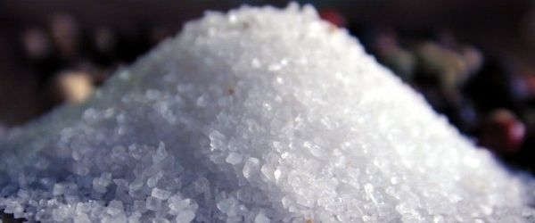
В районе выявлено два вида горно-химического сырья – соль поваренная (соль каменная) и фосфориты.
Соль поваренная (соль каменная): зафиксировано 10 проявлений. Все выявлены в результате поисково-разведочных работ на углеводородное сырье и тяготеют к наиболее изученным на газ и нефть площадям (Марковской (Ярактинской), Усть-Кутской и Омолойской). Все проявления представляют практический интерес.
Фосфориты: выявлено 31 проявление фосфоритовых руд, которые могут служить сырьем для производства фосфорных удобрений. Из проявлений только 2 (Ветвистое и Большая Нарьянга) заслуживают дальнейшего изучения.
Горно-техническое сырье представлено огнеупорными и формовочными материалами.
Огнеупорное сырье: выявлено 4 проявления (Нижнетирское, Лево-Подголешинское, Маевское и Казаркинское), из которых перспективным является Казаркинское в связи с расположением в экономически освоенном районе. Его доломиты пригодны для производства щебня и металлургических огнеупоров.
Формовочные пески: выявлено 4 проявления (Лимчиганское, Майгумненское, Левоселенгинское, Водораздельное). По мнению исследователей проявления бесперспективные.

Slide 15
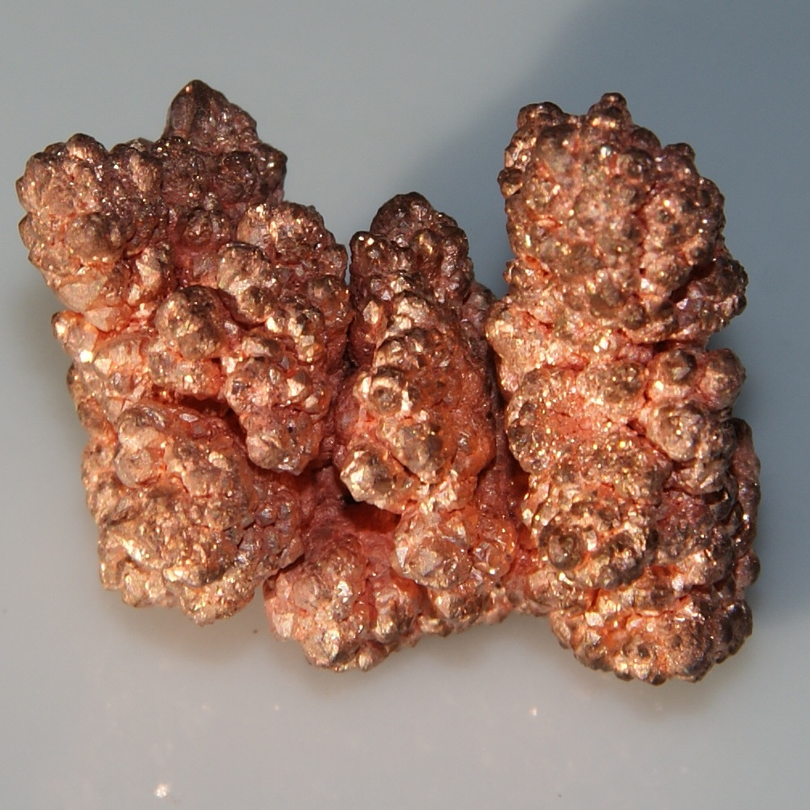
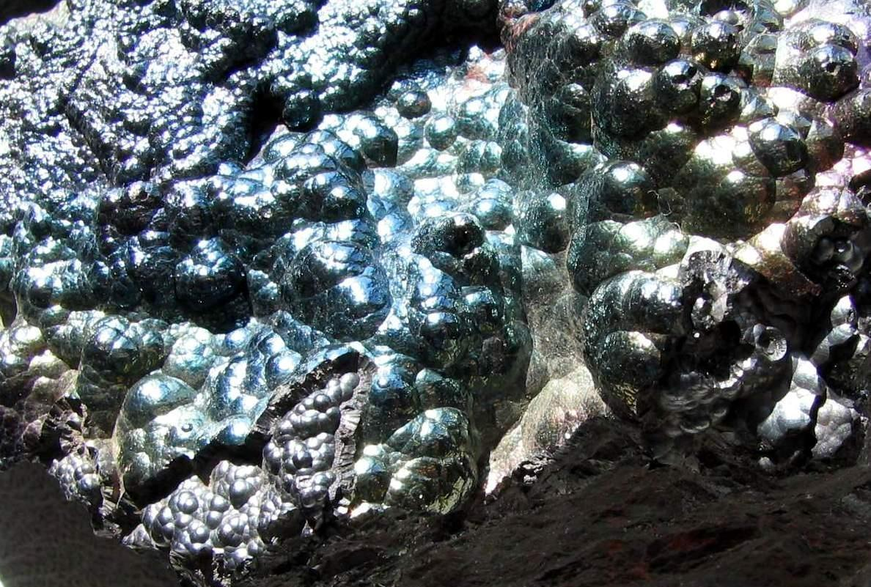
В Усть-Кутском районе месторождений металлических полезных ископаемых не выявлено. Имеются проявления и пункты минерализации черных металлов (железо, марганец, титан), цветных металлов (медь, свинец), редких земель и шлиховые ореолы золота.
Черные металлы: известны 8 проявлений железных руд и по 2 проявления марганца и титана. Все проявления промышленного значения не имеют.
Цветные металлы: выявлено 30 проявлений меди (наиболее перспективные для исследования Пуляевское, Сухое) и 13 проявлений свинца (наиболее изученные Право-Басовское и Орлингское). Необходимы дополнительные исследования проявлений на выявление перспективных участков.
Редкие земли: выявлено 11 проявлений редкоземельных элементов. По мнению исследователей, проявления промышленного значения не имеют.
Золото: выявлено 2 шлиховых ореола золота (Исаевская Рассоха и Колбин). В шлихах отмечаются лишь единичные мелкие золотины. Проявления не имеют практического значения.

Slide 16
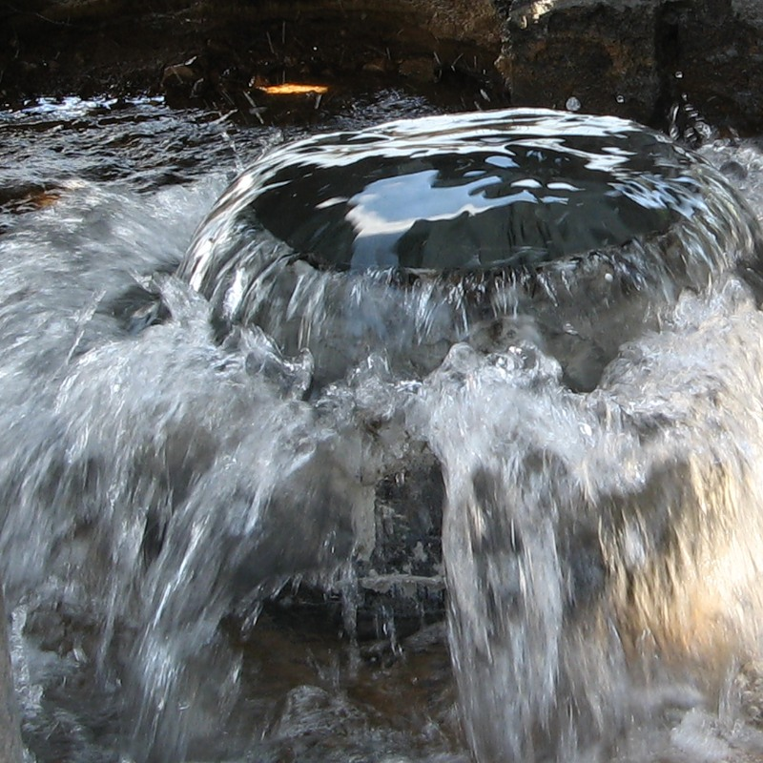
На территории Усть-Кутского района выявлены и в той или иной степени разведаны пресные и минеральные воды, а в двух глубоких скважинах зафиксированы теплоэнергетические воды.
По пресным подземным водам на территории выявлено несколько водоносных горизонтов и комплексов. Разведаны 4 месторождения с утвержденными запасами (Усть-Кутское, Янтальское, Таюрское, Нийское). Имеющиеся в них запасы воды закрывают потребности производственных объектов и населенных пунктов района.
Минеральные воды представлены в виде лечебных питьевых и купальных вод и лечебных грязей. Питьевые воды относятся к лечебно-столовым сульфатного и хлоридного класса с минерализацией до 10 г/л (7 типов). Среди купальных вод выявлено 4 типа с минерализацией более 15 г/л. Наличие в них сероводорода, брома, йода, родона, железа, бора усиливает бальнеологические свойства вод.
Лечебные минеральные грязи используются санаторием «Усть-Кут» для лечения сердечно-сосудистых заболеваний, болезней кровообращения, тромбофлебита, гипертонии, болезней органов опоры и движения, урологических, болезней женских и мужских половых органов.
На территории района разведано 3 месторождения промышленных вод (Омолоевское, Аянское, Южно-Усть-Кутское). Воды представляют из себя водные растворы, содержащие различные минеральные соли и полезные компоненты.

Slide 17
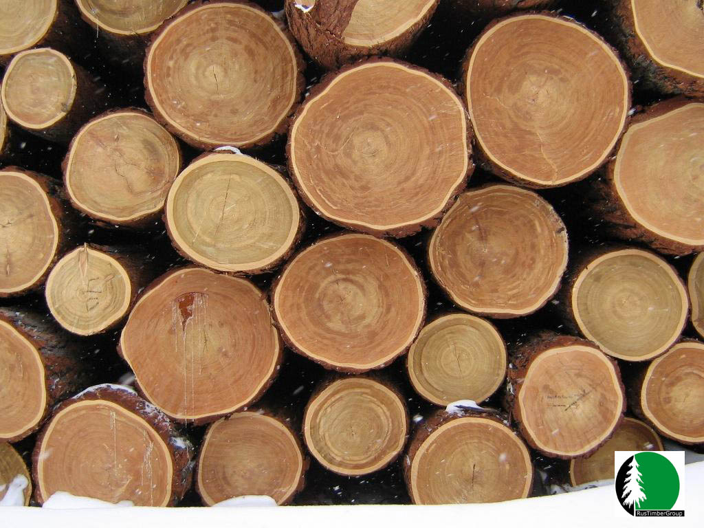
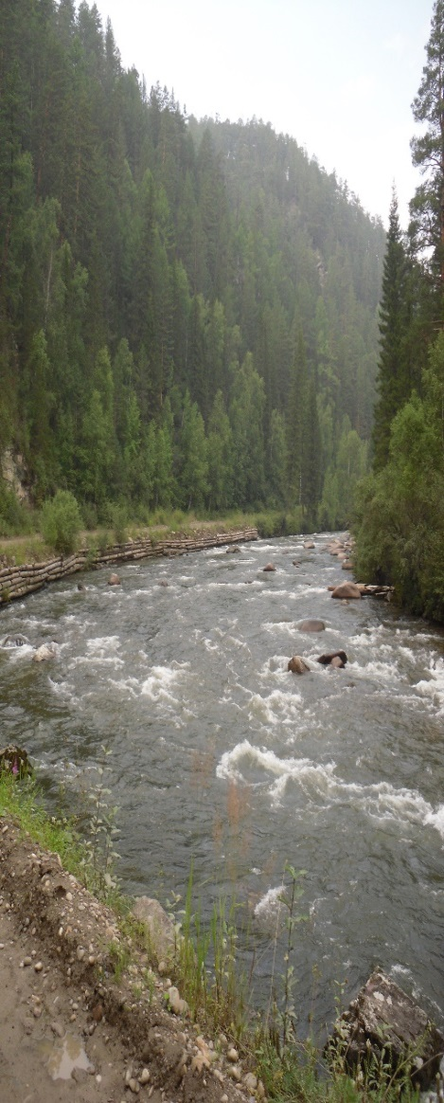
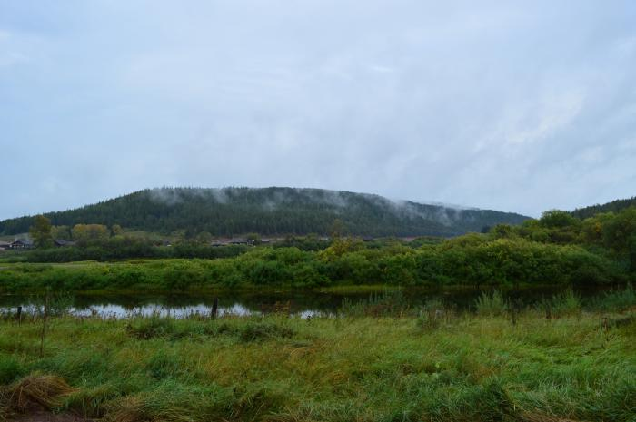
Усть-Кутский район расположен в таежной зоне и обладает значительным запасом лесных ресурсов. Территория на 95,7 процентов покрыта лесом (3296,7 тыс. гектар). Запас древесины оценивается в 637,6 млн. м³.
Природный состав лесных массивов представлен в основном сосной (40%) и лиственницей (30 процентов). 20 процентов приходится на берёзу, 10 – на кедр. Единично представлены пихта, ель, осина.
В составе лесной зоны выделяются лесоэксплуатационная зона и зона охраняемых территорий. В государственном лесном фонде района расположены лесосырьевые базы 19-ти арендаторов лесных участков с целью заготовки древесины с общей расчётной лесосекой – 3863,5 тыс. м³.
Земельные ресурсы представлены сельскохозяйственными угодьями (пашни, сенокосы, пастбища). Угодья располагаются по долинам рек и занимают 17 тыс. га (менее 1% территории района), в том числе пашня – 6 тыс. га, сенокосы – 6 га, пастбища – 1,7 тыс. га.
Почвы преимущественно дерново-карбонатные, дерново-подзолистые. Луговые и пойменные почвы средне- и легкосуглинистого механического состава.
Почвенно-климатические условия района позволяют возделывать овощные культуры традиционного сибирского ассортимента.

Slide 18
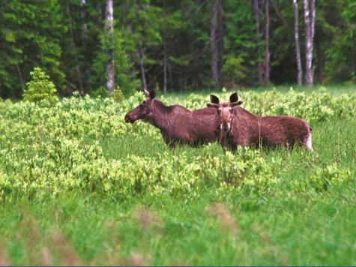
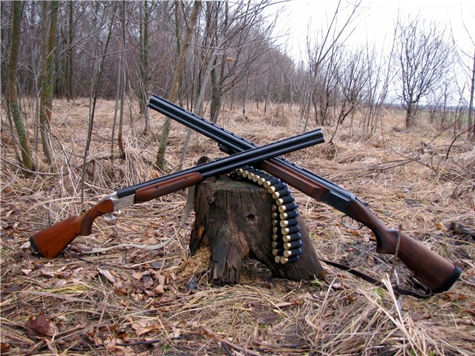
В связи с тем, что 96 процентов территории Усть-Кутского района занята лесом, район богат разнообразием животных и птиц.
Охотничьи ресурсы представлены 16 видами промысловых животных и 3 видами промысловых птиц.
Арендатором лесных участков, промышленную добычу охотничьих ресурсов по утвержденным квотам и их реализацию ведет Усть-Кутское городское отделение Иркутской областной общественной организации охотников и рыболовов.

Slide 19
Социально-экономическая ситуация в районе на протяжении последних лет остается стабильной, общий объем выручки от реализации товаров, выполненных работ, оказания услуг в основных отраслях имеет положительную динамику роста (или остается на уровне).
Экономика
Выручка от реализации товаров, выполнения работ, оказания услуг
(млрд. руб.)

Slide 20
Существующее положение района определяется развитием основных отраслей экономики, а именно:
Добыча полезных ископаемых
Лесозаготови-тельная отрасль
основное предприятие – ООО «Тимбертранс»
Транспортный комплекс
АО «Осетровский речной порт»
ООО «ВЛРП»
основное предприятие - ООО «Иркутская нефтяная компания»
АО «А-Терминал»
ООО «ВЛСК»
АО «ГТО»
АО «Аэропорт Усть-Кут»
За 2021 год объем выручки от реализации товаров (выполнения работ, оказания услуг) составил 306,1 млрд. рублей. Добыто нефти (в т.ч. газового конденсата) 9,0 млн. тонн.
За 2021 год объем выручки от реализации товаров (выполнения работ, оказания услуг) по отрасли обрабатывающего производства составил 7,6 млрд. руб. Основным предприятием (ООО «Тимбертранс») на территории района за 2021 год произведено пиломатериалов 545,44 тыс. м³, пеллет – 69,6 тыс. м³.
За 2021 год объем выручки от реализации товаров (выполнения работ, оказания услуг) в транспорте составил 8,9 млрд. рублей.

Slide 21
ПРОМЫШЛЕННОСТЬ
Промышленный комплекс Усть-Кутского района представлен такими отраслями как «Добыча полезных ископаемых», «Обрабатывающие производства» и «Обеспечение электрической энергией, газом и паром; кондиционирование воздуха».
Объем выручки от реализации товаров (выполнения работ, оказания услуг) предприятиями промышленного комплекса за 2021 год составил 314,6 млрд. руб., рост в 1,7 раза к уровню 2020 года.
Наибольшая доля промышленного производства приходится на отрасль «Добыча полезных ископаемых» (97,3 процентов).

Slide 22
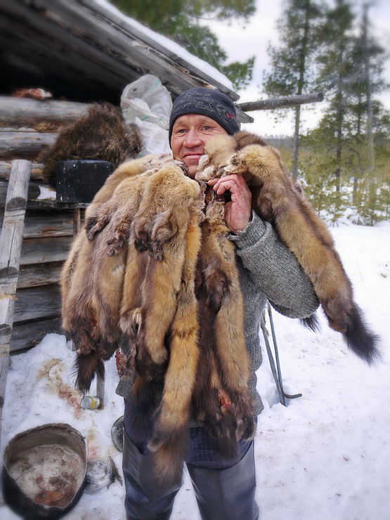
Внешнеэкономическая деятельность
Основой внешнеторговой деятельности в Усть-Кутском районе является экспорт лесоматериалов (лес круглый, пиломатериалы). Основные экспортеры: ООО «Тимбертранс», ООО «Леналессервис», АО «Велес», ЗАО «Усть-Кутский лес».
Контрагенты в экспортных операциях являются резидентами стран ближнего зарубежья (например, Узбекистан, Азербайджан), а также Китая, Японии, Европейских стран (Германия, Турция, Швейцария), Африканского континента (Алжир, Египет).
Частными лицами, в том числе Усть-Кутским городским отделением Иркутской областной общественной организации охотников и рыболовов осуществляется закуп пушнины у охотников района с последующей поставкой продукции на экспорт.
Импортные операции связаны с приобретением оборудования, техники и комплектующих частей к ним для предприятий, действующих на территории района в сферах добычи полезных ископаемых, лесозаготовки и лесопереработки.

Slide 23
Малый и средний бизнес
Отраслевая структура малых
и средних предприятий
По данным органов статистики на территории Усть-Кутского района действуют 480 малых и средних предприятий, расположенных в основном в городе Усть-Куте, и 1187 индивидуальных предпринимателей.
В отраслевом разрезе представители малого бизнеса действуют практически во всех сферах экономики. Наибольший вес приходится на сферу оптовой и розничной торговли.

Slide 24
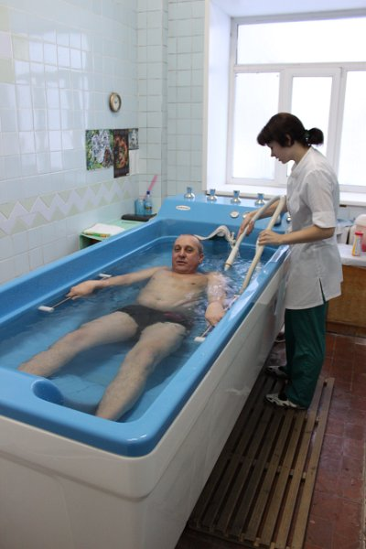
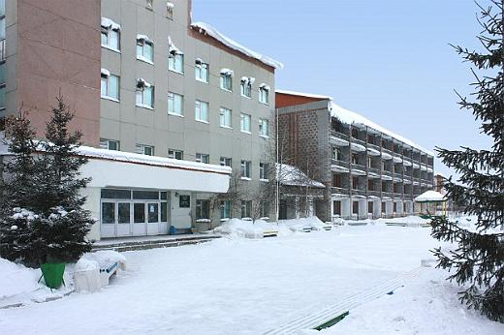
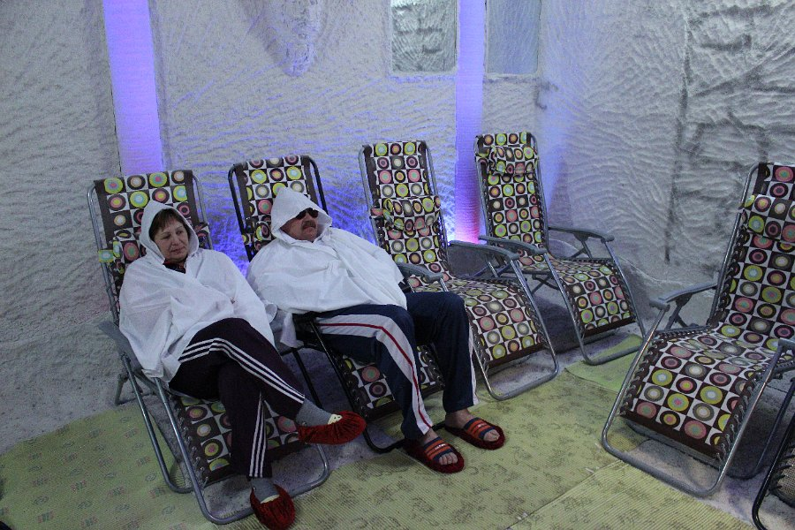
Туризм
Туризм в Усть-Кутском районе представлен ЗАО «Санаторий Усть-Кут», который расположен в юго-западной части г. Усть-Кута. Курорт является одним из немногих в Сибири, располагающих минеральными водами и лечебными грязями, уникальными по химическому составу и лечебным свойствам.
Показаниями к лечению в санатории являются:
болезни костно-мышечной системы и соединительной ткани;
болезни мочеполовой системы;
болезни кожи и подкожной клетчатки;
болезни нервной системы;
болезни органов дыхания.

Slide 25
Бюджет
На протяжении последних лет бюджет района характеризуется положительной динамикой. Бюджет имеет социальную направленность (более 85% приходится на расходы по образованию, культуре, спорту и социальной политике).
Основными доходными источниками консолидированного бюджета УКМО являются: налог на доходы физических лиц, единый налог на вмененный доход, арендная плата за использование земли и муниципального имущества, платежи за пользование природными ресурсами.
Доходы
2019 г. (факт) – 3099
2020 г. (факт) – 3178,1
Расходы
2019 г. (факт) – 3095,7
2020 г. (факт) – 3077,9
дефицит(-) / профицит (+)
2019 г. (факт) + 3,3
2020 г. (факт) + 100,2
2021 г. (факт) – 3740,6
2021 г. (факт) – 3559,8
2021 г. (факт) +180,8
млн. руб.
млн. руб.
млн. руб.

Slide 26
Социальная сфера
На организацию и развитие социальной сферы в границах района определяющее влияние оказали особенности расселения. Основная концентрация учреждений образования, культуры, спорта и здравоохранения приходится на г. Усть-Кут.
Система образования включает:
22 дошкольных учреждения – детских сада,
18 общеобразовательных организаций – школ.
Дополнительное образование представлено Центром дополнительного образования.
Уровень подготовки детей позволяет им занимать призовые места и быть в числе лауреатов областных и всероссийских конкурсов и олимпиад.
Лечебное учреждение, обслуживающее район – ОГБУЗ «Усть-Кутская районная больница». В состав больницы входят:
- стационар,
- поликлиника,
- стационар дневного пребывания,
- 10 фельдшерско-акушерских пунктов,
- 1 участковая больница,
- 4 врачебных амбулатории,
- противотуберкулезных диспансер.
Образова-ние
Культура
Спорт
Здравоохранение
Для удовлетворения физкультурно-оздоровительных и спортивных потребностей населения осуществляет свою деятельность МКУ «Спортивно-оздоровительный центр», имеющее свои филиалы в поселениях района. Работает две Детско-юношеской спортивной школы. В районе действуют более 90 спортивных сооружений.
В районе функционирует 25 учреждений культуры (13 – на районном уровне, 12 – в поселениях), в том числе дома культуры (культурно-досуговые центры), библиотеки, Усть-Кутский исторический музей, Детская школа искусств.
Представители района достойно выступают на областных, всероссийских фестивалях и конкурсах.

Slide 27
Кадровый потенциал
На 1 января 2022 г. численность населения Усть-Кутского района составила 46516 человек.
Среднесписочная численность работающих на предприятиях с учетом филиалов – 24,8 тыс. человек.
Среднемесячная заработная плата по крупным, средним и малым предприятиям (с учетом филиалов) составила 79672,2 рублей.
Уровень регистрируемой безработицы составил 1,0% к трудоспособному населению.
Усть-Кутский район имеет возможность подготовки кадров рабочих профессий, так как на территории района функционируют филиалы и представительства Сибирского государственного университета водного транспорта, Иркутского гуманитарно-технического колледжа, а также осуществляет деятельность Усть-Кутский промышленный техникум.
Среднемесячная заработная плата, тыс. руб.

Slide 28
Демографическая ситуация на протяжении ряда лет характеризуется естественной убылью населения. Число родившихся меньше числа умерших.
Кроме того, наблюдается отрицательная миграция населения, в том числе по причине выезда молодежи на учебу за пределы района.
Численность населения (на начало года),
тыс. чел.

Slide 29
Институциональная среда
Банковская система представлена филиалами банков: Сбербанк России, ВТБ,Совкомбанк.
Страхо-вание
Связь
Банки
Органы власти
На территории района осуществляют страховую деятельность такие страховые компании как: Ангара, Росгосстрах, Согаз-мед.
Среди органов государственной власти функционируют:
- отдел Управления Федеральной службы государственной регистрации, кадастра и картографии по Иркутской области,
- межмуниципальный отдел МВД России «Усть-Кутский».
Доступна проводная (Ростелеком) и сотовая (Теле2, МТС, Билайн, МегаФон) связь, охватывающая все крупные населённые пункты.
В малонаселённых сельских пунктах, где отсутствует сотовая связь и не развита проводная, установлены таксофоны.
Интернет (Ростелеком, Связь, Телеос-1) доступен в крупных населенных пунктах.

Slide 30
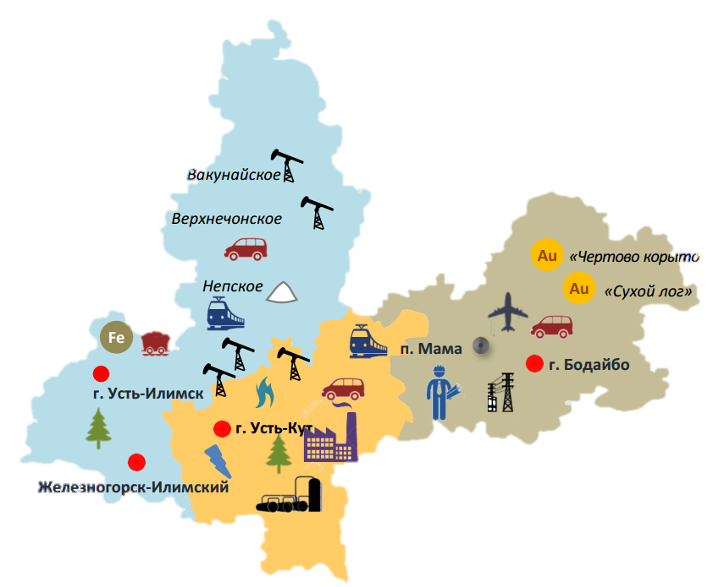
Опорная территория развития
В соответствии со стратегическими документами Усть-Кутский район входит в Усть-Кутско-Ленскую опорную территорию развития. Перспективная специализация связана с развитием таких отраслей экономики как:
транспорт (повышение пропускной способности БАМа, расширение пропускной способности Ленского транспортного узла, реконструкция автомобильных дорог);
строительство магистрального газопровода «Сила Сибири», расширение пропускной способности нефтепровода «Восточная Сибирь – Тихий океан»,
добыча топливно-энергетических полезных ископаемых,
газопереработка и газохимия,
газоэнергетика (газовая ТЭС в районе г. Усть-Кута),
обработка древесины и производство изделий из дерева,
здравоохранение и предоставление социальных услуг.

Slide 31
Инвестиционный климат
Одним из основных показателей уровня инвестиционного развития территории является объем инвестиций в основной капитал. Так, за 2019 г. он составил 55,5 млрд. руб., за 2020 г. – 36,5 млрд. руб., за 2021 г. – 40,2 млрд. рублей.
Значительный объем и рост инвестиций обеспечен за счет реализации крупных инвестиционных проектов на территории муниципалитета в сфере промышленности. Наибольшая доля инвестиций в основной капитал приходится на ООО «Иркутская нефтяная компания» (реализация проектов в сфере добычи нефти и газа).

Slide 32
Инвестиционные проекты ООО «ИНК»
Извлечение гелия на Ярактинском и Марковском нефтегазоконденсатном месторождении
Газовый проект
Объем инвестиций на 01.01.2022 г. порядка 89,3 млрд. рублей
Создание газоперерабатывающего, газофракционирующего, геохимического заводов.
Производство полиэтилена и полипропилена объемом 650 тыс. тонн в год.
Инвестиции на 01.01.2022 г. – 5,1 млрд. рублей.
Разработка нефтегазоконденсатных, нефтяных месторождений на Ярактинском, Марковском, Аянском, Ичёдинском, Большетирском, Верхнетирском месторождениях
Инвестиции на 01.01.2022 г. – 253,6 млрд. рублей.

Slide 33
Инвестиционные проекты по развитию ТЭК
Разработано технико-экономическое обоснование.
Ленская ТЭС на газе
Планируемый объем инвестиций 9,0 млрд. рублей.
Утверждена площадка для строительства.
Строительство «ПС 500Кв Усть-Кут с заходами ВЛ 500 Кв и 220 КВ»
Планируемый объём инвестиций 5 млрд. рублей.
Повышение допустимого перетока мощности.

Slide 34
Развитие транспортной инфраструктуры
Строительство автомобильной дороги федерального значения «Вилюй»
Из 52 км, построенных за 3 года, 36 км построено на территории Усть-Кутского района
Проект по строительству 2-ой ветки БАМа
Реконструкция
Модернизация

Slide 35
Меры государственной поддержки
Предоставление консультаций на всех уровнях власти.
Проведение конференций, круглых столов, обучающих семинаров.
Предоставление государственных гарантий Иркутской области; субсидий на возмещение затрат на уплату процентов по кредитам, лизинговым договорам и субсидий при реализации проектов в сфере промышленности, строительства, сельского хозяйства, транспорта и ЖКХ за счет средств областного бюджета.
Финан-
совая
Информа-ционная
Установление в области дифференцированных налоговых ставок по налогу на имущество, налогу на прибыль организаций, при применении упрощенной системы налогообложения.
Уменьшение налога на добычу полезных ископаемых при добыче нефти и газа за счет снижения ставки либо обнуления коэффициента.
Предоставление инвестиционного налогового кредита.
Имущест-венная
Налоговое
стимули-
рование
Предоставление имущества (земельных участков), находящихся в государственной собственности для субъектов предпринимательства.
Аналогичная мера предусмотрена на уровне муниципальных образований.

Slide 36
Институты поддержки
АО «Корпорация развития Иркутской области»
Занимается реализацией инвестиционных проектов на территории Иркутской области. Направления деятельности: создание и управление индустриальными парками; разработка, экспертиза, , финансирование, реализация инвестиционных проектов, обеспечение реализации государственно-частного партнерства.
Адрес: 664025, Иркутск, ул. Свердлова, 10, оф. 5.9, тел.: +7 (3952) 255-811, e-mail: irkutsk@aokrio.ru, сайт: http://aokrio.ru
ГАУ «Иркутский областной многофункциональный центр предоставления государственных и муниципальных услуг»
Предоставляет более 220 услуг федерального, регионального и муниципального уровней для юридических лиц и индивидуальных предпринимателей, а также лиц, желающих заняться бизнесом по принципу «одного окна».
Адрес: для корреспонденции - 664056, г. Иркутск, ул. Мухиной, 2А, местонахождения – г. Иркутск, ул. Пискунова, 160, тел.: 8 (3952) 260-988, e-mail: info@mfc38.ru, сайт: http://мфц38.рф
Фонд «Центр поддержки субъектов малого и среднего предпринимательства Иркутской области»
Оказывает информационно-консультационные услуги, осуществляет проведение для малых и средних предприятий семинаров, конференций и т.п.
Адрес: 664011, г. Иркутск, ул. Рабочая, 2а, оф. 421 (бизнес-центр «Премьер»), тел.: +7 (3952) 43-64-54, e-mail: cpp-irkobl@mail.ru, сайт: http://irk-cpp.ru

Slide 37
Центр консультаций малого бизнеса
Оказывает бесплатные консультации для субъектов малого и среднего бизнеса в Иркутской области на основании заключенного с Фондом «Центр поддержки предпринимательства в Иркутской области» контракта
Адреса: г. Иркутск, ул. Свердлова, 41, 1 этаж; г. Иркутск, ул. Партизанская, 49, 4 этаж; тел.: 8 (3952) 26-08-08, 78-00-00, e-mail: office@cmb-irk.ru, сайт: http://cmb-irk.ru
Фонд поддержки субъектов малого и среднего предпринимательства «Иркутский областной гарантийный фонд»
Обеспечивает возможности доступа субъектов малого и среднего предпринимательства Иркутской области к кредитным и иным финансовым ресурсам путем предоставления поручительств по их обязательствам, основанным на кредитных договорах, договорах банковской гарантии
Адрес: 664011, г. Иркутск, ул. Рабочая 2а/4, оф. 501, тел.: 8 (3952) 25-85-20, e-mail: info@fondirk.ru, сайт: http://fondirk.ru.
Центр сертификации, стандартизации и испытаний
Оказывает технологическую поддержку машиностроительным предприятиям, инжиниринговые и консультационные услуги, входной/выходной контроль и испытания материалов и изделий, аттестацию и сертификацию технологических процессов и производств.
Адрес: 664011, г. Иркутск, ул. Рабочая, д. 2а/4, офис 407, тел.: +7 (3952) 78-25-52, e-mail: mail@ciskp.ru, сайт: http://ciskp.ru

Slide 38
Региональный центр инжиниринга (подразделение фонда «Центр поддержки субъектов малого и среднего предпринимательства в Иркутской области»
Является научно-технологическим, консультационным и проектно-инжиниринговым центром (инженерно-консультационные, расчетно-аналитические, проектно-конструкторские услуги, антикризисный консалтинг, технический, управленческий и финансовый аудит).
Адрес: 664011, г. Иркутск, ул. Рабочая, д. 2а, офис 420 (Бизнес Центр «ПРЕМЬЕР»), тел.: 8 (3952) 43-64-71, e-mail: info@rci38.ru, сайт: http://rci38.ru
Торгово-промышленная палата Восточной Сибири
Осуществляет предоставление и защиту интересов бизнеса, содействует урегулированию споров между хозяйствующими субъектами, развитию системы образования и подготовки кадров для предпринимательской деятельности, развитие инфраструктуры информационного обеспечения предпринимательства.
Адрес: 664003, г. Иркутск, ул. Сухэ-Батора, 16, тел.: 8 (3952) 33-50-60, e-mail: info@tppvs.ru, сайт: http://vs.tpprf.ru
Иркутская региональная ассоциация работодателей «Партнерство товаропроизводителей и предпринимателей»
Основные задачи: выработка единой позиции товаропроизводителей в решении социально-экономических вопросов; защита интересов региональных товаропроизводителей; выстраивание взаимоотношений бизнеса с властью.
Адрес: 664035, г. Иркутск, ул. Рабочего Штаба, 15, тел.: 8 (3952) 200-054, e-mail: irorpt@gmail.com, сайт: http://nptip.rspp.ru

Slide 39
Уполномоченный по защите прав предпринимателей в Иркутской области
Осуществляет защиту прав и законных интересов предпринимателей, правовое просвещение, содействует в формировании и реализации государственной политики в сфере развития предпринимательской деятельности.
Адрес: 664025, г. Иркутск, бульвар Гагарина, 74, 4 этаж, тел.: 8 (3952) 48-85-35, 48-85-34, e-mail: irkutsk@ombudsmanbiz.ru, сайт: http://www.ombudsmanbiz-irk.ru
Общероссийская общественная организация «Деловая Россия»
Производит защиту интересов бизнеса от неправомерных действий со стороны конкурентов, государственных и правоохранительных структур, проводит работы по устранению избыточных административных и иных барьеров.
Адрес: 664025, г. Иркутск, ул. Сурикова, 6, тел.: 8 (3952) 20-37-51, e-mail: deloros_irk@mail.ru, сайт: http://www. deloros.ru
Общероссийская общественная малого и среднего предпринимательства «Опора России»
Оказывает содействие в объединении предпринимателей и граждан для участия в формировании благоприятных политических, экономических, правовых и иных условий развития предпринимательской деятельности.
Адрес: 664003, г. Иркутск, ул. Лапина, 43а, тел.: 8 (3952) 29-20-59, 29-07-96, e-mail: 52-11@inbox.ru, сайт: http://www.opora.ru

Slide 40
Совет по развитию малого и среднего предпринимательства при Правительстве Иркутской области
Разрабатывает меры для благоприятных условий развития предпринимательства на территории области; вырабатывает рекомендации по защите прав и законных интересов предпринимателей; рассматривает проекты, претендующие на получение мер государственной поддержки.
Адрес: 664027, г. Иркутск, ул. Горького, 31, тел.: 8 (3952) 25-62-44
Экономический Совет Усть-Кутского муниципального образования
Выработка предложений и рекомендаций по вопросам экономической и социальной политики, развитию малого и среднего предпринимательства, повышению конкурентоспособности экономики муниципального образования.
Адрес: 666793, г. Усть-Кут, ул. Халтурина, 52 тел.: 8 (395-2) 43-51-81, e-mail: econom@admin-ukmo.ru, komeconom@admin-ukmo.ru

Slide 41
Объекты для инвесторов
Администрация Усть-Кутского муниципального образования на постоянной основе проводит работу по установлению площадок и объектов, которые могут быть предложены для реализации инвестиционных проектов, начала своей предпринимательской деятельности.
Свободные производственные площадки
Площадка № 1 – «Каймоново»
Площадь территории более 100 га.
Адрес: Усть-Кутский район, Ручейское муниципальное образование, с восточной стороны с. Каймоново (10 км от п. Ручей).
Имеется техническая возможность использования автомобильной дороги и железнодорожных путей.
Собственность Государственного лесного фонда. Условия предоставления – аренда.
Имеется техническая возможность подключения электроснабжения, забора воды из подземных источников.

Slide 42
Перечень объектов, свободных от прав третьих лиц
№ п/п | Наименование объекта | Адрес объекта | Назначение | Общая площадь, кв. м | Кадастровый номер | Наличие подъездных путей | Наличие инфраструктуры | Удаленность от г. Усть-Кута | Собственник
1 | Здание | Иркутская область, Усть-Кутский район, п. Верхнемарково, ул. Интернациональная, д. 1а | нежилое | 556,9 | 38:18:180101:996 | автомобильная дорога | нет | 140 км | Усть-Кутское муниципальное образование
2 | Здание | Иркутская область, Усть-Кутский район, п. Верхнемарково, ул. Интернациональная, д. 1в | нежилое | 602,0 | 38:18:000003:1558 | автомобильная дорога | нет | 140 км | Усть-Кутское муниципальное образование
3 | Здание | Иркутская область, г. Усть-Кут, пер. Энергетический, д. 1 | контора | 87,3 | 38:18:020206:41 | автомобильная дорога железнодорожные пути, воздушное и водное сообщение | да | расположены на территории г. Усть-Кута | Усть-Кутское муниципальное образование
4 | Земельный участок | Иркутская область, г. Усть-Кут, пер. Энергетический, д. 1 | земельный участок | 500,0 | 38:18:020206:266 | автомобильная дорога железнодорожные пути, воздушное и водное сообщение | да | расположены на территории г. Усть-Кута | Усть-Кутское муниципальное образование

Slide 43
Перечень объектов, свободных от прав третьих лиц
№ п/п | Наименование объекта | Адрес объекта | Назначение | Общая площадь, кв. м | Кадастровый номер | Наличие подъездных путей | Наличие инфраструктуры | Удаленность от г. Усть-Кута | Собственник
5 | Здание | Иркутская обл., г. Усть-Кут, ул. Мира, стр. 6 | нежилое | 144,1 | 38:18:010302:203 | автомобильная дорога, железнодорожные пути, воздушное и водное сообщение | да | расположены на территории г. Усть-Кута | Усть-Кутское муниципальное образование
6 | Земельный участок | Иркутская обл., г. Усть-Кут, ул. Мира, стр. 6 | земельный участок | 600,0 | 38:18:010302:205 | автомобильная дорога, железнодорожные пути, воздушное и водное сообщение | да | расположены на территории г. Усть-Кута | Усть-Кутское муниципальное образование
7 | Здание | Иркутская обл., Усть-Кутский район, п. Ния, ул. Тбилисская, стр. 7 | нежилое | 241,0 | 38:18:170244:534 | автомобильная дорога, железнодорожные пути | да | 105 км | Усть-Кутское муниципальное образование
8 | Земельный участок | Иркутская обл., Усть-Кутский район, п. Ния, ул. Тбилисская, стр. 7 | земельный участок | 1306,0 | 38:18:170244:988 | автомобильная дорога, железнодорожные пути | да | 105 км. | Усть-Кутское муниципальное образование
9 | Здание | Иркутская обл., Усть-Кутский район, п. Казарки, ул. Дорожная, д. 1 | нежилое | 346,5 | 38:18:170244:1293 | автомобильная дорога | нет | 55 км. | Усть-Кутское муниципальное образование

Slide 44
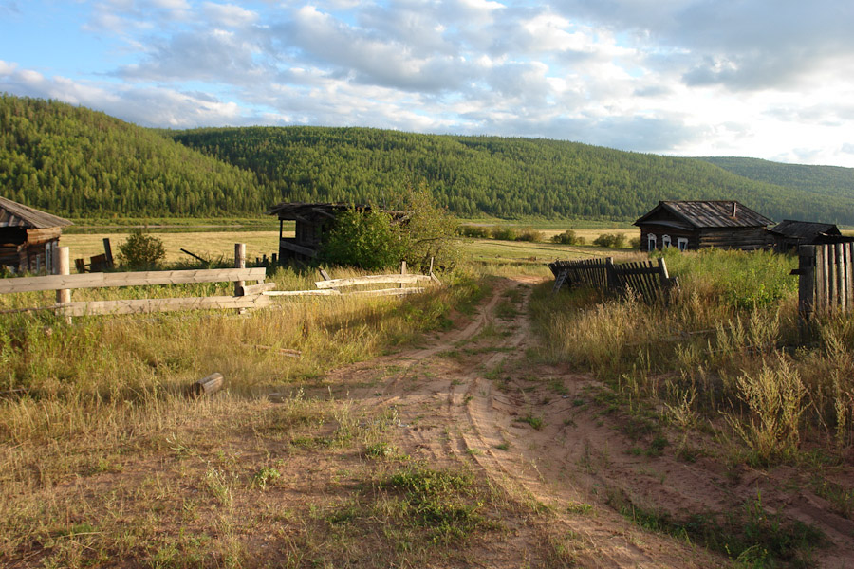
Проект: «Развитие производства сельскохозяйственной продукции»
Предложения инвесторам
Анализ текущего состояния отдельных отраслей экономики района, возможностей для реализации направлений деятельности, улучшающих жизнь населения, ставит перед местными органами власти вопросы, требующие решения.
Возможности для решения подобных вопросов напрямую зависят от активности представителей предпринимательства, жителей района. В связи с чем предлагаем Вашему вниманию следующие проекты:
В соответствии со Стратегией национальной безопасности России (Указ Президента РФ от 31.12.2015 № 683) особое внимание должно быть направлено на развитие сельских территорий для создания эколого-агропромышленного производства.
Цель проекта: Развитие на территории Усть-Кутского муниципального образования сельскохозяйственной кооперации, ферм животноводческого и молочного направления, производства кормовых смесей для обеспечения сельхозпроизводителей района и частных дворов достаточной кормовой базой. Недопущение «умирания» сельских поселений.
Имеющиеся ресурсы: Район располагает сельскохозяйственными угодьями, которые могут быть предоставлены заинтересованным лицам.

Slide 45
Меры поддержки:
На областном уровне – предоставление субсидий из федерального и областного бюджета юридическим лицам, индивидуальным предпринимателям, гражданам, ведущим личное подсобное хозяйство, садоводческим, огородническим и дачным кооперативам на развитие животноводческих и молочных ферм, улучшения поголовья скора, развития сельскохозяйственной кооперации и другое. Информация о мерах поддержки в рамках государственной программы Иркутской области предоставлена на следующем слайде).
2) На местном уровне содействие обратившемуся инициатору путем:
- сопровождение инвестиционных проектов по принципу «одного окна»,
предоставления соответствующих земельных участков в рамках действующего законодательства,
оказания консультационной поддержки,
ходатайства перед областными органами власти.
Контактные лица по вопросам сотрудничества для реализации проекта:
1) заместитель мэра Усть-Кутского муниципального образования по экономическим вопросам – Даникёрова Фаина Иннокентьевна, тел. 8 (395-2) 43-51-81, 8-950-088-83-32, e-mail: econom@admin-ukmo.ru
2) председатель комитета по природным ресурсам и сельскому хозяйству – Тышкивский Михаил Юрьевич, тел. 8 (395-2) 43-51-81, e-mail: prirodresurs@admin-ukmo.ru

Slide 46
Меры поддержки - государственная программа Иркутской области «Развитие сельского хозяйства и регулирование рынков сельскохозяйственной продукции, сырья и продовольствия»
 | Развитие с/х и регулирование рынков с/х продукции, сырья и продовольствия | Развитие мелиорации земель с/х назначения | Разитие овощеводства в закрытом грунте | Развитие молочного животноводства | Развитие мясного скотоводства | Поддержка начинающих фермеров | Развитие семейных животноводческих ферм на базе КФХ | Устойчивое развитие сельских территорий | Создание условий для развития садоводческих, огороднических некоммерческих товариществ | Развитие сельской кооперации | Развитие животноводства и аквакультуры (рыбоводства)
срок реализации подпрограмм | по 2024 год | по 2024 год | по 2024 год | по 2024 год | по 2024 год | по 2024 год | по 2024 год | по 2024 год | по 2024 год | по 2024 год | по 2024 год
организации, индивидуальные предприниматели (ИП), в том числе вновь созданные, осуществляющие производство с/х продукции, ее переработку | + | + | + | + | +
граждане, ведущие личное подсобное хозяйство | +
с/х потребительские кооперативы | +
организации потребительской кооперации, осуществляющие закуп с/х продукции у граждан | +
с/х потребительские кооперативы |  |  |  |  |  |  |  |  |  | +
организации агропромышленного комплекса по производству пищевых продуктов | +
ИП главы КФХ |  |  |  |  |  | + | +
граждане, проживающие в сельских поселениях |  |  |  |  |  |  |  | +
садоводческие, огороднические некоммерческие товарищества |  |  |  |  |  |  |  |  | +
организации, ИП, осуществляющие товарное рыбоводство |  |  |  |  |  |  |  |  |  |  | +

Slide 47
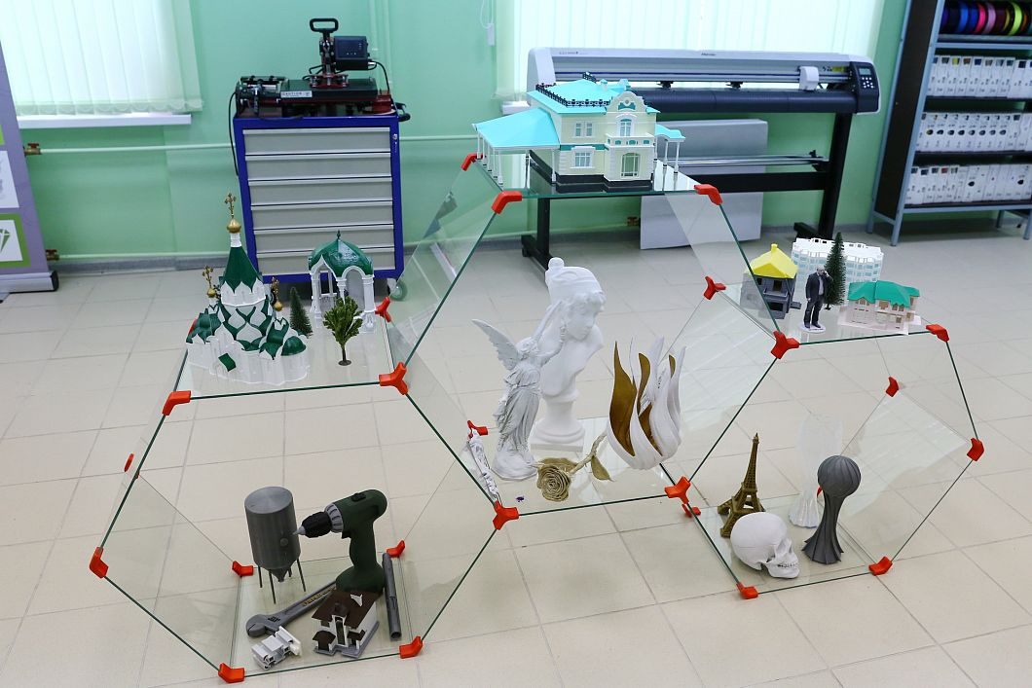
Проект «Центр инновационного творчества молодежи»
Согласно Послания Президента РФ Федеральному собранию воспитание культуры исследовательской и инженерной работы является одним из приоритетных направлений работы с детьми и молодежью. Развитие кружков технической направленности, детских технопарков – работа не только органов власти, но и бизнеса.
Цель проекта: Реализация возможностей детей, молодежи, субъектов малого и среднего предпринимательства к инновационному творчеству (робототехника, 3-Д проектирование и т.п.) путем создания Центра инновационного творчества молодежи (далее – Центр) юридическим лицом на базе Центра дополнительного образования Усть-Кутского муниципального образования.
Меры поддержки:
1) На областном уровне предоставление субсидий на конкурсной основе для финансового обеспечения (возмещения) затрат, связанных с созданием, обеспечением деятельности Центров (Постановление Правительства Иркутской области от 25.11.2015 № 594-пп с изменениями и дополнениями), а именно:
- на приобретение высокотехнологичного оборудования, электронно-вычислительной техники, программного обеспечения, оборудования для проведения видеоконференций, периферийных устройств, копировально-множительного оборудования, обеспечение связи;
- на ремонт (реконструкцию) помещения (здания) центра.
Субсидия предоставляется в размере затрат, связанных с созданием, обеспечением

Slide 48
деятельности Центра, но не более 6 млн. руб. одному получателю.
2) На местном уровне оказание содействия юридическому лицу – инициатору создания Центра путем:
- помощи в обеспечении Центра помещением для размещения оборудования;
- привлечения (при отсутствии у юридического лица) специалистов, умеющих работать с оборудованием;
- привлечения (при отсутствии у юридического лица) специалиста по работе с детьми, имеющего образование и опыт в соответствующей сфере деятельности;
- заключения с юридическим лицом договоров о сотрудничестве с образовательными организациями муниципального образования.
Применение в коммерческих целях:
- 3Д прототипирование (создание объемных конструкций по заказу, например, сувенирной продукции, точных 3Д фигурок людей, их питомцев, новогодних украшений и т.п.);
- прием заказов на изготовление обуви по индивидуальным заказам (заключение соглашения с изготовителем обуви, снятие с использованием 3Д сканера формы ступни, проработка 3Д дизайна обуви);
- разработка сайтов и др.
Контактные лица по вопросам сотрудничества:
1) заместитель мэра Усть-Кутского муниципального образования по экономическим вопросам – Даникёрова Фаина Иннокентьевна, тел. 8 (395-2) 43-51-81, 8-950-088-83-32, e-mail: econom@admin-ukmo.ru

Slide 49
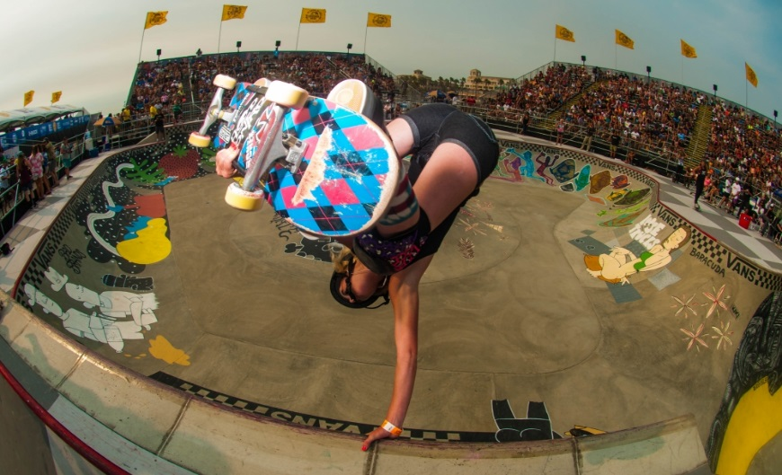
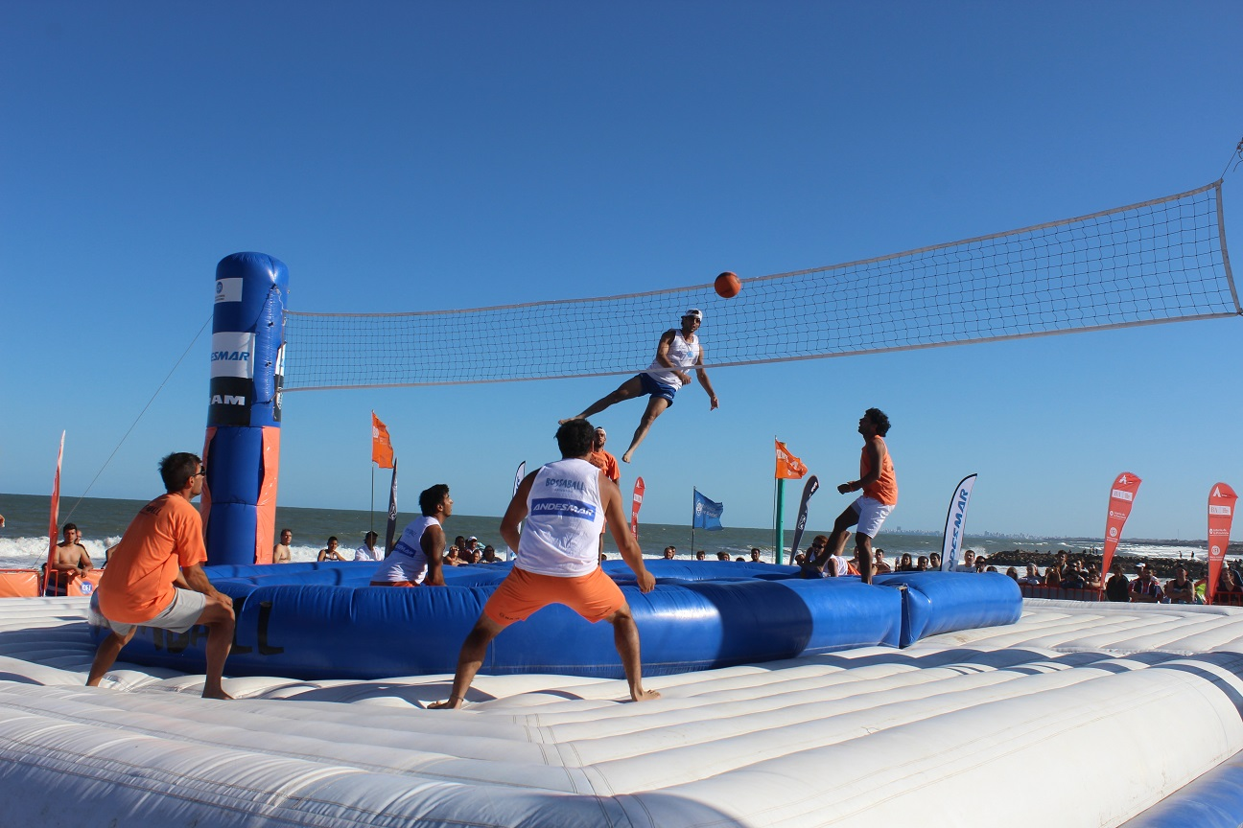
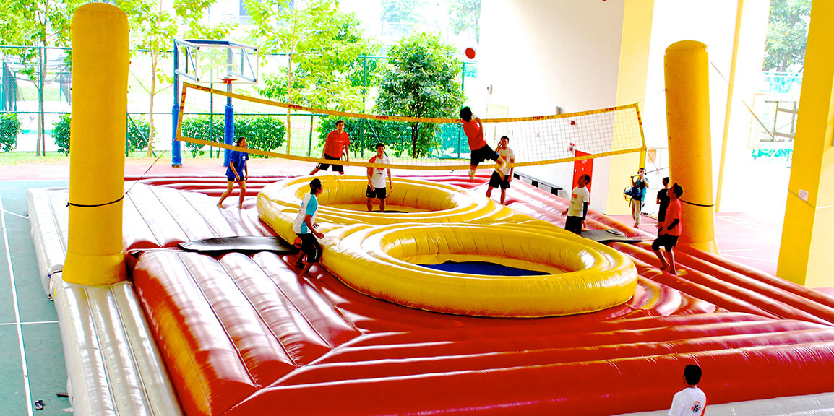
Спортивный проект «Боссабол»
В рамках национального проекта «Демография» одной из приоритетных задач является увеличение доли граждан, систематически занимающихся физической культурой и спортом.
На территории района практикуются традиционные виды спорта. В то же время зачастую вовлечение людей в занятия физической культурой происходит при появлении новых направлений в спорте, дающих возможность для занятий спортом вне зависимости от времени год
Цель проекта: Вовлечение в занятия физической культуры большего количества жителей путем внедрения на территории района нового вида спорта «Боссабол». Благодаря сочетанию в себе элементов акробатики, футбола и волейбола «Боссабол» является эффектным, сочетающим в себе возможность поддерживать хорошую физическую форму и получить положительные эмоции.
Меры поддержки:
1) Со стороны некоммерческих организаций – привлечение финансирования от благотворительных организаций (например, Благотворительный фонд «Это родина моя» https://rodina-fond.ru)
2) Со стороны Администрации Усть-Кутского муниципального образования:
а) в соответствии с Постановлением Администрации УКМО от 21.04.2017 № 204-п «Об утверждении Регламента сопровождения инвестиционных проектов, планируемых к реализации на территории Усть-Кутского муниципального образования по принципу «одного окна:
48

Slide 50
- оказание информационной, консультационной помощи;
- поиск возможных вариантов размещения;
б) в рамках муниципальной программы «Содействие развитию малого и среднего предпринимательства в Усть-Кутском муниципальном образовании» оказание финансовой поддержки на частичное возмещение расходов на приобретение оборудования, инвентаря.
3) В случае регистрации в качестве некоммерческой организации возможность привлечения грантов (например, путем участия в конкурсе «Фонд президентских грантов»)
Применение в коммерческих целях:
- в летнее время предоставление всем желающим с почасовой оплатой;
- систематические занятия в закрытых спортзалах с привлечением инструктора и продажей абонементов;
- проведение рекламных акций для продвижения бренда или продукции. Компания-организатор платит аренду батута.
Контактные лица по вопросам сотрудничества:
1) заместитель мэра Усть-Кутского муниципального образования по экономическим вопросам – Даникёрова Фаина Иннокентьевна, тел. 8 (395-2) 43-51-81, 8-950-088-83-32, e-mail: econom@admin-ukmo.ru

Slide 51
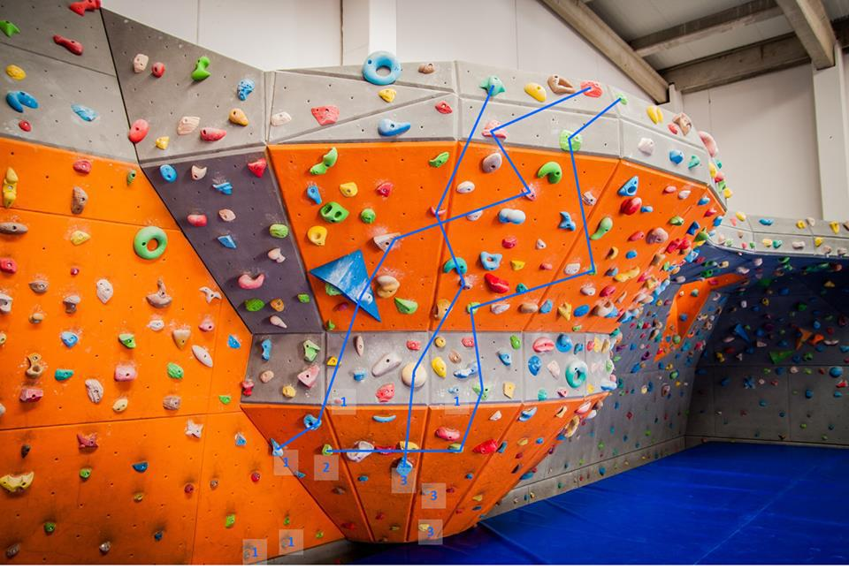
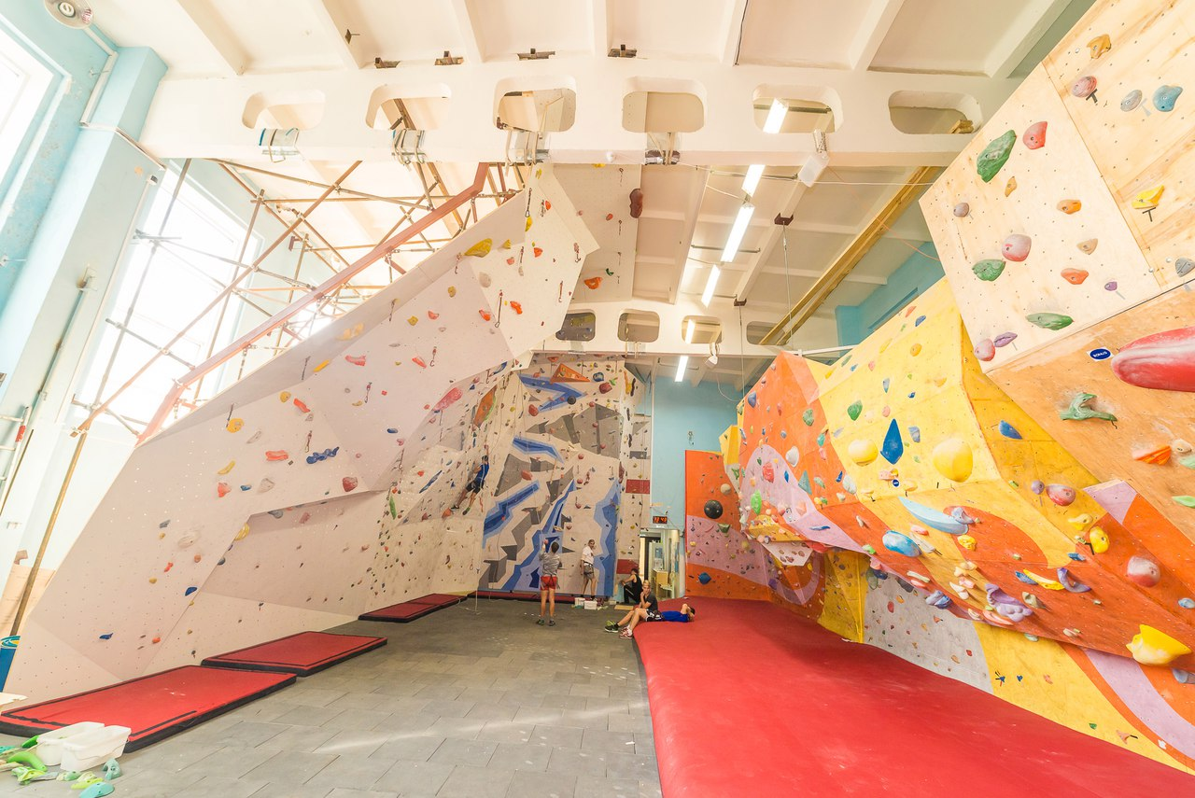
Спортивный проект «Скалодром»
В рамках национального проекта «Демография» одной из приоритетных задач является увеличение доли граждан, систематически занимающихся физической культурой и спортом.
На территории района практикуются традиционные виды спорта. В то же время зачастую вовлечение людей в занятия физической культурой происходит при появлении новых направлений в спорте, дающих возможность для занятий спортом вне зависимости от времени года.
Цель проекта: Вовлечение в занятия физической культуры большего количества жителей путем внедрения на территории района использования скалодрома. Скалодром – адаптированный к городским условиям тренажер, позволяющий:
- удовлетворить потребность в риске и без риска избавиться от агрессии;
- улучшить физическую форму, повысить самооценку, победив собственный страх.
Меры поддержки:
1) Со стороны некоммерческих организаций – привлечение финансирования от благотворительных организаций (например, Благотворительный фонд «Это родина моя» https://rodina-fond.ru)
2) Со стороны Администрации Усть-Кутского муниципального образования:
а) в соответствии с Постановлением Администрации УКМО от 21.04.2017 № 204-п «Об утверждении Регламента сопровождения инвестиционных проектов, планируемых к реализации на территории Усть-Кутского муниципального образования по принципу «одного окна»:
50

Slide 52
- оказание информационной, консультационной помощи;
- поиск возможных вариантов размещения;
б) в рамках муниципальной программы «Содействие развитию малого и среднего предпринимательства в Усть-Кутском муниципальном образовании» оказание финансовой поддержки на частичное возмещение расходов на приобретение оборудования, инвентаря.
3) В случае регистрации в качестве некоммерческой организации возможность привлечения грантов (например, путем участия в конкурсе «Фонд президентских грантов»)
Применение в коммерческих целях:
- в случае приобретения мобильной конструкции в летнее время предоставление всем желающим с почасовой оплатой;
- систематические занятия в закрытых спортзалах с привлечением инструктора и продажей абонементов.
Контактные лица по вопросам сотрудничества:
1) заместитель мэра Усть-Кутского муниципального образования по экономическим вопросам – Даникёрова Фаина Иннокентьевна, тел. 8 (395-2) 43-51-81, 8-950-088-83-32, e-mail: econom@admin-ukmo.ru

Slide 53
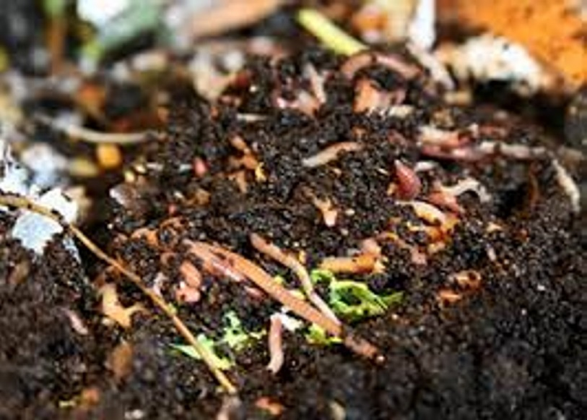
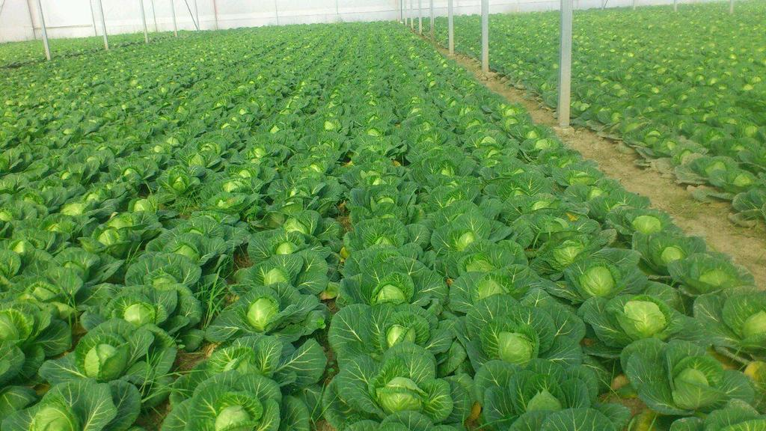
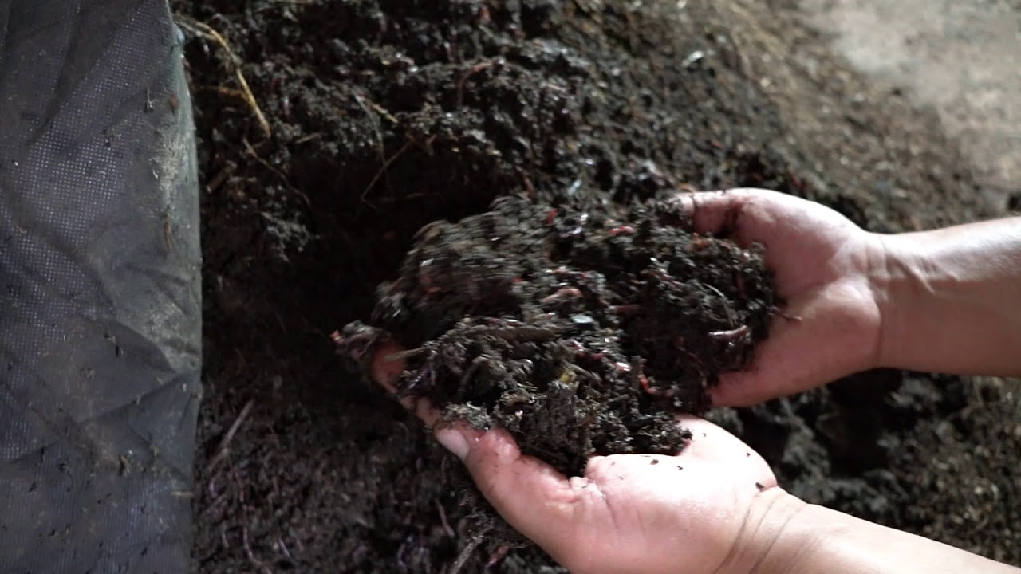
Экологический проект «Вермикультивирование»
В рамках национального проекта «Экология» должны быть реализованы мероприятия, направленные на эффективное обращение с отходами производства и потребления, для достижения экологического благополучия жизнедеятельности населения.
На территории района имеются нерешенные вопросы по утилизации отходов деятельности личных подсобных хозяйств (навоз), остатков пищевых отходов домохозяйств и коммерческих структур, в черте города наблюдается значительное количество опавшей листвы, есть возможность сбора макулатуры, утилизации отходов лесопиления (опилок) на несанкционированных свалках. Все вышеперечисленное является органической составляющей, перерабатываемой калифорнийскими дождевыми червями.
Цель проекта: Выращивание и разведение калифорнийских дождевых червей в целях переработки органических отходов и создания экологически чистых удобрений (биогумуса).
Преимущества:
- наличие органических отходов на территории района;
- быстрое размножение червей и продолжительный период жизни;
- устойчивость червей к заболеваниям.
Меры поддержки:
а) в соответствии с Постановлением Администрации УКМО от 21.04.2017 № 204-п «Об утверждении Регламента сопровождения инвестиционных проектов, планируемых к реализации на территории Усть-Кутского муниципального образования
52

Slide 54
по принципу «одного окна»:
- оказание информационной, консультационной помощи;
б) в рамках муниципальной программы «Содействие развитию малого и среднего предпринимательства в Усть-Кутском муниципальном образовании» оказание финансовой поддержки на частичное возмещение расходов на приобретение оборудования, инвентаря;
в) помощь в проведении акций по сбору органической составляющей (листвы, макулатуры и т.п.) с привлечением волонтеров.
Применение в коммерческих целях: производство экологически чистых удобрений (биогумуса); направление излишка червей на корм скоту, в качестве корма для аквариумных рыб, приманки для ловли рыбы.
Контактные лица по вопросам сотрудничества:
1) заместитель мэра Усть-Кутского муниципального образования по экономическим вопросам – Даникёрова Фаина Иннокентьевна, тел. 8 (395-2) 43-51-81, 8-950-088-83-32, e-mail: econom@admin-ukmo.ru
2) председатель комитета по природным ресурсам и сельскому хозяйству - Тышкивский Михаил Юрьевич, тел. 8 (395-2) 43-51-81, 8-950-088-83-66, e-mail: prirodresurs@admin-ukmo.ru

Slide 55
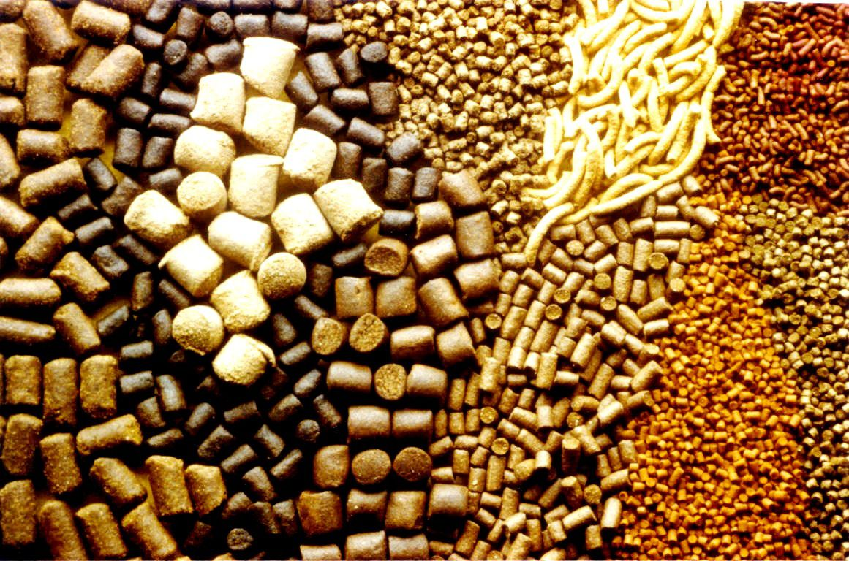
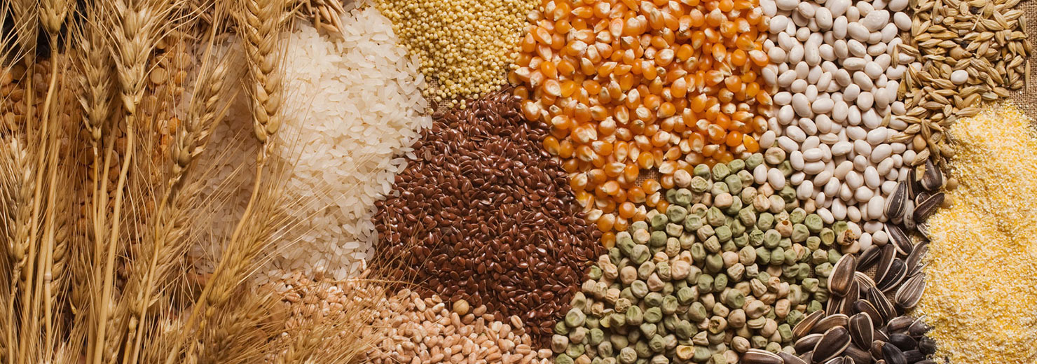
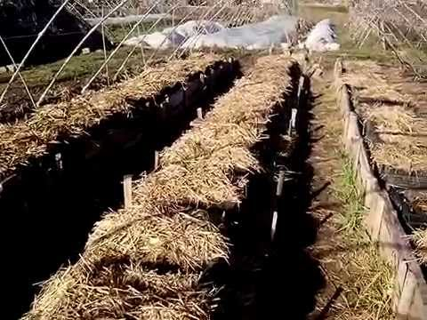
Сельскохозяйственный проект «Производство кормов»
В рамках национального проекта «Малое и среднее предпринимательство и поддержка индивидуальной предпринимательской инициативы» одной из приоритетных задач является поддержка фермеров, развитие сельской кооперации.
На территории района отсутствует производство растительных либо комбинированных кормов при том, что имеется сырье для переработки и рынок сбыта. Основная часть кормов завозится с соседних регионов.
Цель проекта: Обеспечение сельскохозяйственных производителей и личных подсобных хозяйств района кормами местного производства с использованием мини завода либо мобильного комбикормового завода.
Преимущества:
- снижение себестоимости кормов по сравнению с завозимыми в район за счет транспортных расходов, а при использовании мобильного комбикормового завода и за счет затрат на хранение;
- изготовление свежих кормов, сбалансированных по составу;
- оперативность внесения изменений в рацион в зависимости от времени года;
- возможность изготовления необходимого количества корма для запаса.
Меры поддержки:
1) На областном уровне. Учитывая тот факт, что корма растительные и комбикорма относятся к продукции первичной переработки, произведенной из сельскохозяйственного сырья собственного производства (Постановление Правительства РФ от 25.07.2006 № 458) есть возможность воспользоваться
субсидиями из областного бюджета:
54

Slide 56
- на приобретение земельных участков из земель сельскохозяйственного назначения (Постановление Правительства Иркутской области от 05.05.2012 № 229-пп);
- на приобретение сельскохозяйственной техники, грузовых и специальных автомобилей, технологического оборудования по договорам финансовой аренды (лизинга) (Постановление Правительства Иркутской области от 26.03.2013 № 104-пп);
- на оказание консультационной помощи (Постановление Правительства Иркутской области от 26.03.2013 № 104-пп).
2) На местном уровне:
а) в соответствии с Постановлением Администрации УКМО от 21.04.2017 № 204-п «Об утверждении Регламента сопровождения инвестиционных проектов, планируемых к реализации на территории Усть-Кутского муниципального образования по принципу «одного окна»:
- оказание информационной, консультационной помощи, в т.ч. по подготовке документов для получения субсидий из областного бюджета;
- поиск возможных вариантов по земельным участкам из земель сельскохозяйственного назначения.
б) в рамках муниципальной программы «Содействие развитию малого и среднего предпринимательства в Усть-Кутском муниципальном образовании» оказание финансовой поддержки на частичное возмещение расходов на приобретение оборудования, инвентаря.
Применение в коммерческих целях: реализация кормов как сельхозпроизводителям, так и личным подсобным хозяйствам.

Slide 57
Контактные лица по вопросам сотрудничества:
1) заместитель мэра Усть-Кутского муниципального образования по экономическим вопросам – Даникёрова Фаина Иннокентьевна, тел. 8 (395-2) 43-51-81, 8-950-088-83-32, e-mail: econom@admin-ukmo.ru
2) председатель комитета по природным ресурсам и сельскому хозяйству - Тышкивский Михаил Юрьевич, тел. 8 (395-2) 43-51-81, 8-950-088-83-66, e-mail: prirodresurs@admin-ukmo.ru

Slide 58
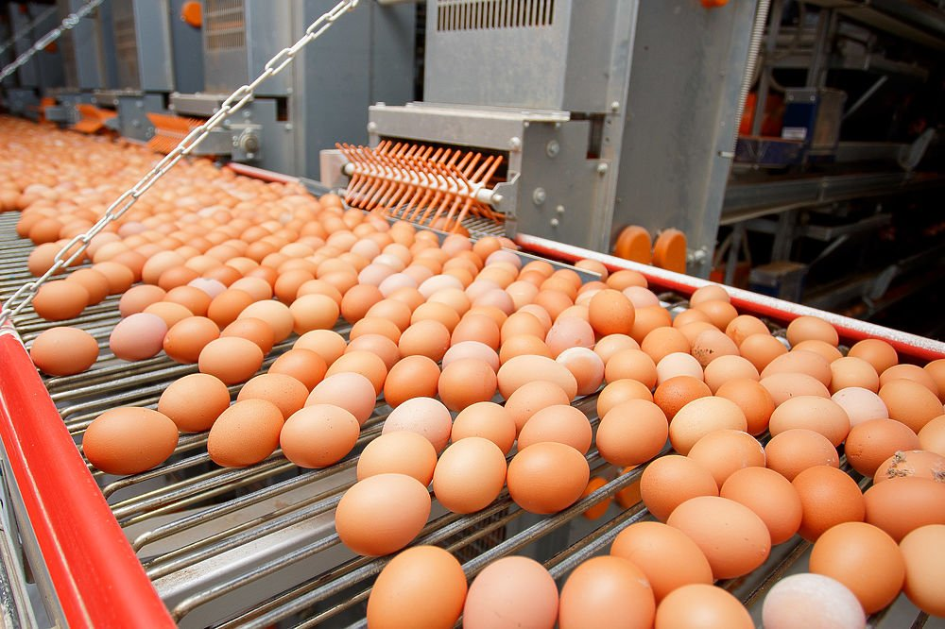
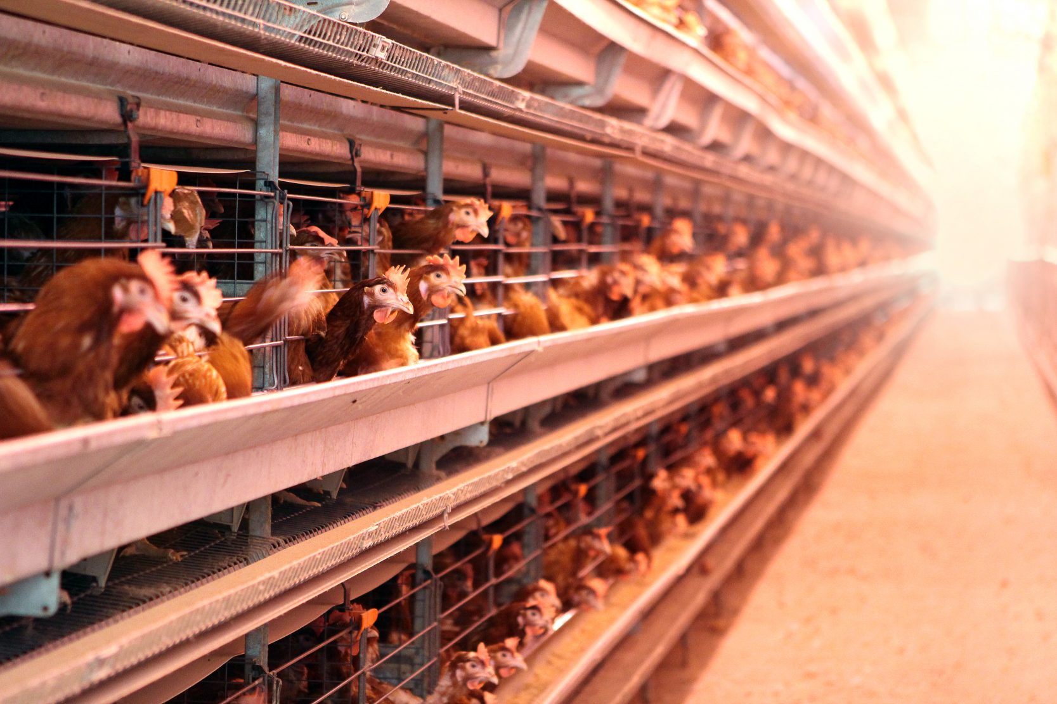
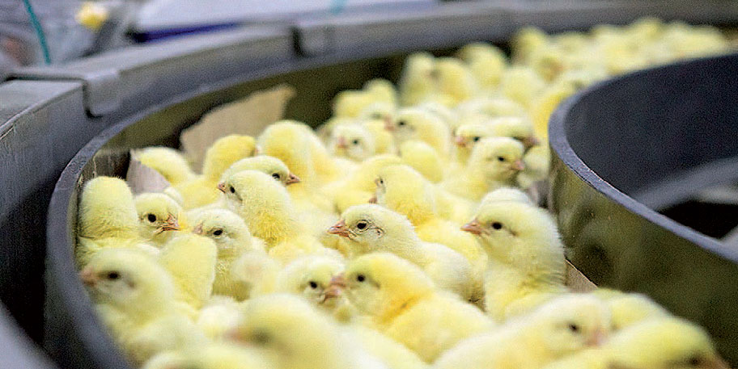
Сельскохозяйственный проект «Птицеводство»
В рамках национального проекта «Малое и среднее предпринимательство и поддержка индивидуальной предпринимательской инициативы» одной из приоритетных задач является поддержка фермеров, развитие сельской кооперации. Перспективным направлением для бизнеса в сельском хозяйстве считается птицеводство за счет быстрого воспроизводства, наличия современного оборудования и технологий для разведения птицы, широкого спектра пород.
Цель проекта: Создание на территории района птичьей фермы мясного либо яичного направления.
Преимущества:
- постоянный рост спроса на экологически чистую продукцию;
- меньшие затраты по сравнению с разведением крупного рогатого скота;
- отсутствие зависимости от погодных условий.
Меры поддержки:
1) На областном уровне предоставление субсидий:
- на приобретение земельных участков из земель сельскохозяйственного назначения (Постановление Правительства Иркутской области от 11.07.2013 № 255-пп);
- на проведение кадастровых работ при оформлении в собственность земельных участков из земель сельскохозяйственного назначения (Постановление Правительства Иркутской области от 05.05.2012 № 229-пп);
- на содержание племенного маточного поголовья птицы (Постановление
Правительства Иркутской области от 11.03.2013 № 78-пп);
57

Slide 59
- на приобретение сельскохозяйственной техники, грузовых и специальных автомобилей, оборудования (Постановление Правительства Иркутской области от 26.03.2013 № 104-пп, Постановление Правительства Иркутской области от 11.07.2013 № 255-пп);
- на оказание консультационной помощи (Постановление Правительства Иркутской области от 26.03.2013 № 104-пп);
- на уплату страховой премии по договорам сельскохозяйственного страхования в области животноводства (Постановление Правительства Иркутской области от 21.03.2013 № 91-пп).
2) На местном уровне:
а) в соответствии с Постановлением Администрации УКМО от 21.04.2017 № 204-п «Об утверждении Регламента сопровождения инвестиционных проектов, планируемых к реализации на территории Усть-Кутского муниципального образования по принципу «одного окна»:
- оказание информационной, консультационной помощи, в т.ч. по подготовке документов для получения субсидий из областного бюджета;
- поиск возможных вариантов по земельным участкам из земель сельскохозяйственного назначения;
- поиск возможных вариантов приобретения поголовья молодой птицы у производителей.
б) в рамках муниципальной программы «Содействие развитию малого и среднего предпринимательства в Усть-Кутском муниципальном образовании» оказание финансовой поддержки на частичное возмещение расходов на приобретение оборудования, инвентаря.
Применение в коммерческих целях: реализация мяса, яиц, перопухового сырья, органических удобрений.

Slide 60
Контактные лица по вопросам сотрудничества:
1) заместитель мэра Усть-Кутского муниципального образования по экономическим вопросам – Даникёрова Фаина Иннокентьевна, тел. 8 (395-2) 43-51-81, 8-950-088-83-32, e-mail: econom@admin-ukmo.ru
2) председатель комитета по природным ресурсам и сельскому хозяйству - Тышкивский Михаил Юрьевич, тел. 8 (395-2) 43-51-81, 8-950-088-83-66, e-mail: prirodresurs@admin-ukmo.ru

Slide 61
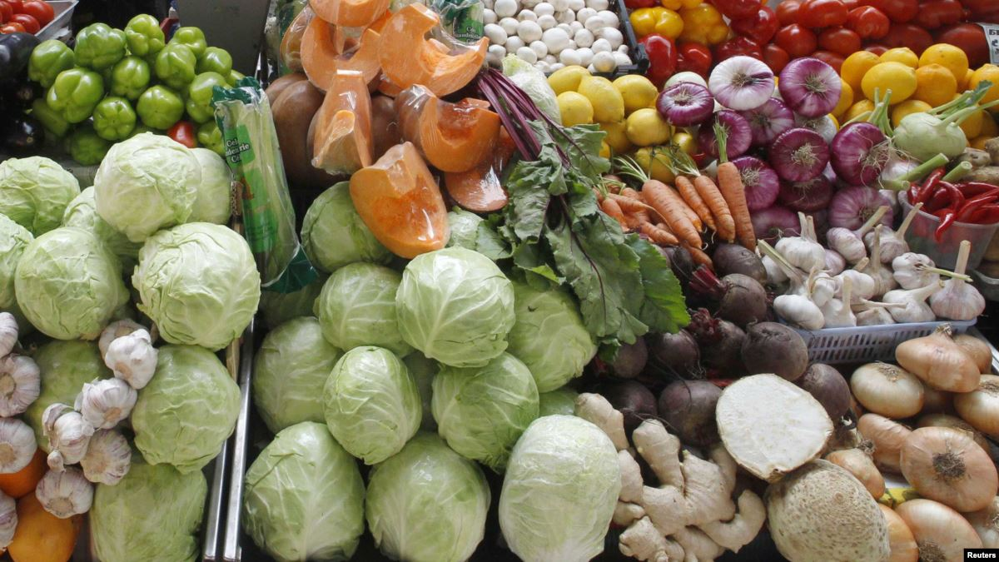
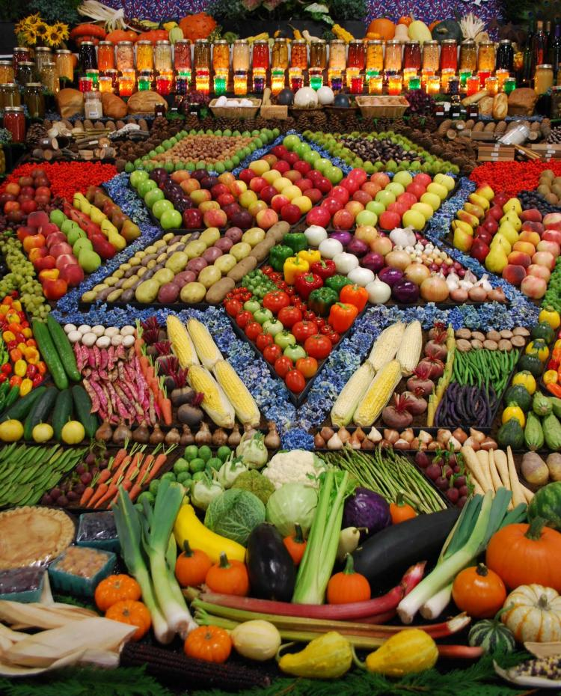
Проект «Мобильный рынок сельскохозяйственной продукции»
В рамках национального проекта «Малое и среднее предпринимательство и поддержка индивидуальной предпринимательской инициативы» одной из приоритетных задач является поддержка фермеров, сельского хозяйства.
На территории района отсутствует стабильный, гарантированный рынок сбыта продукции сельскохозяйственных производителей при том, что сельскохозяйственной деятельностью занимаются как коммерческие структуры (крестьянские фермерские хозяйства, хозяйственные общества), так и личные подсобные хозяйства. Торговые компании района предпочитают заключать договора купли-продажи с крупными поставщиками, а не мелкими производителями. В результате на прилавках торговых сетей в большинстве представлена продукция, произведенная в других регионах страны.
Цель проекта: Организация рынка сбыта сельскохозяйственной продукции местного производства с использованием мобильных средств связи и Интернета для обеспечения взаимодействия покупателей и продавцов (пример для ознакомления – сайт «артерияжизни.рф»).
Преимущества:
- постоянный рост спроса на экологически чистые продукты;
- конкурентное преимущество по сравнению с поставщиками иных регионов за счет снижения стоимости продукции на транспортные расходы;
- возможность увеличения охвата населения района за счет доставки продуктов
на дом.
60

Slide 62
Меры поддержки:
1) В случае регистрации в качестве сельскохозяйственного потребительского сбытового кооператива есть возможность получения поддержки из областного бюджета в виде получения субсидий:
- на закуп мяса, молока (Постановление Правительства Иркутской области от 26.03.2013 № 104-пп);
- на приобретение сельскохозяйственной техники, грузовых и специальных автомобилей, технологического оборудования по договорам финансовой аренды (лизинга) (Постановления Правительства Иркутской области от 26.03.2013 № 104-пп, от 26.10.2015 № 536-пп);
- на оказание консультационной помощи (Постановление Правительства Иркутской области от 26.03.2013 № 104-пп).
2) На местном уровне:
а) в соответствии с Постановлением Администрации УКМО от 21.04.2017 № 204-п «Об утверждении Регламента сопровождения инвестиционных проектов, планируемых к реализации на территории Усть-Кутского муниципального образования по принципу «одного окна»:
- оказание информационной, консультационной помощи, в т.ч. по подготовке документов для получения субсидий из областного бюджета;
б) в рамках муниципальной программы «Содействие развитию малого и среднего предпринимательства в Усть-Кутском муниципальном образовании» оказание финансовой поддержки на частичное возмещение расходов на приобретение оборудования, инвентаря.
Применение в коммерческих целях: посредническая деятельность по реализации сельскохозяйственной продукции.

Slide 63
Контактные лица по вопросам сотрудничества:
1) заместитель мэра Усть-Кутского муниципального образования по экономическим вопросам – Даникёрова Фаина Иннокентьевна, тел. 8 (395-2) 43-51-81, 8-950-088-83-32, e-mail: econom@admin-ukmo.ru
2) председатель комитета по природным ресурсам и сельскому хозяйству - Тышкивский Михаил Юрьевич, тел. 8 (395-2) 43-51-81, 8-950-088-83-66, e-mail: prirodresurs@admin-ukmo.ru

Slide 64
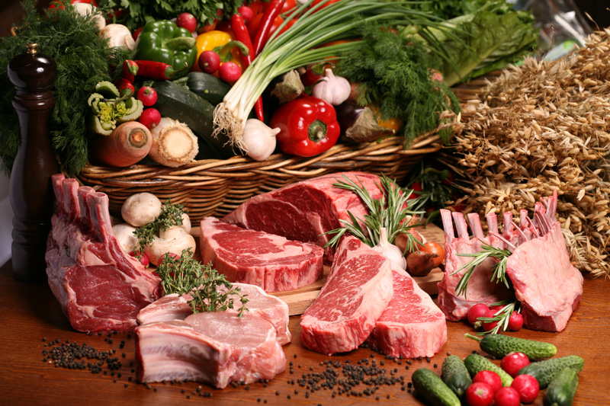
Проект «Сельскохозяйственный рынок»
В рамках национального проекта «Малое и среднее предпринимательство и поддержка индивидуальной предпринимательской инициативы» одной из приоритетных задач является поддержка фермеров, сельского хозяйства.
На территории района отсутствует стабильный, гарантированный рынок сбыта продукции сельскохозяйственных производителей при том, что сельскохозяйственной деятельностью занимаются как коммерческие структуры (крестьянские фермерские хозяйства, хозяйственные общества), так и личные подсобные хозяйства, на которых приходится основная доля производимой продукции. Торговые компании района предпочитают заключать договора купли-продажи с крупными поставщиками, а не мелкими производителями. В результате на прилавках торговых сетей в большинстве представлена продукция, произведенная в других регионах страны.
На территории г. Усть-Кута имеется выделенный земельный участок под размещение выставочно-ярмарочного комплекса.
Цель проекта: Организация на территории района постоянного рынка сбыта сельскохозяйственной продукции местного производства, соответствующего современным требованиям (в том числе с возможностью проведения ветеринарно-санитарного контроля, осуществления сделок личных подсобных хозяйств с предприятиями торговли на основе долгосрочных соглашений).
Преимущества:
- постоянный рост спроса на экологически чистые продукты;
- конкурентное преимущество по сравнению с поставщиками иных регионов
63

Slide 65
за счет снижения стоимости продукции на транспортные расходы;
- наличие на территории г. Усть-Кута земельного участка для размещения рынка.
Меры поддержки:
1) В случае регистрации в качестве сельскохозяйственного потребительского сбытового кооператива есть возможность получения поддержки из областного бюджета в виде получения субсидий:
- на закуп мяса, молока (Постановление Правительства Иркутской области от 26.03.2013 № 104-пп);
- на приобретение сельскохозяйственной техники, грузовых и специальных автомобилей, технологического оборудования по договорам финансовой аренды (лизинга) (Постановления Правительства Иркутской области от 26.03.2013 № 104-пп, от 26.10.2015 № 536-пп);
- на оказание консультационной помощи (Постановление Правительства Иркутской области от 26.03.2013 № 104-пп).
2) На местном уровне:
а) в соответствии с Постановлением Администрации УКМО от 21.04.2017 № 204-п «Об утверждении Регламента сопровождения инвестиционных проектов, планируемых к реализации на территории Усть-Кутского муниципального образования по принципу «одного окна»:
- оказание информационной, консультационной помощи, в т.ч. по подготовке документов для получения субсидий из областного бюджета;
б) в рамках муниципальной программы «Содействие развитию малого и среднего предпринимательства в Усть-Кутском муниципальном образовании» оказание финансовой поддержки на частичное возмещение расходов на приобретение оборудования, инвентаря.

Slide 66
Применение в коммерческих целях: посредническая деятельность по реализации сельскохозяйственной продукции.
Контактные лица по вопросам сотрудничества:
1) заместитель мэра Усть-Кутского муниципального образования по экономическим вопросам – Даникёрова Фаина Иннокентьевна, тел. 8 (395-2) 43-51-81, 8-950-088-83-32, e-mail: econom@admin-ukmo.ru
2) председатель комитета по природным ресурсам и сельскому хозяйству - Тышкивский Михаил Юрьевич, тел. 8 (395-2) 43-51-81, 8-950-088-83-66, e-mail: prirodresurs@admin-ukmo.ru

Slide 67
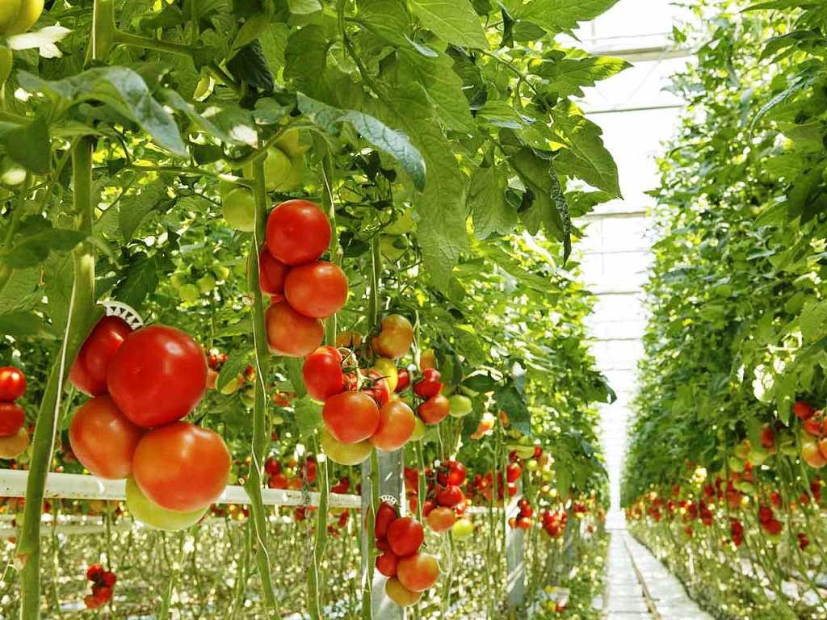
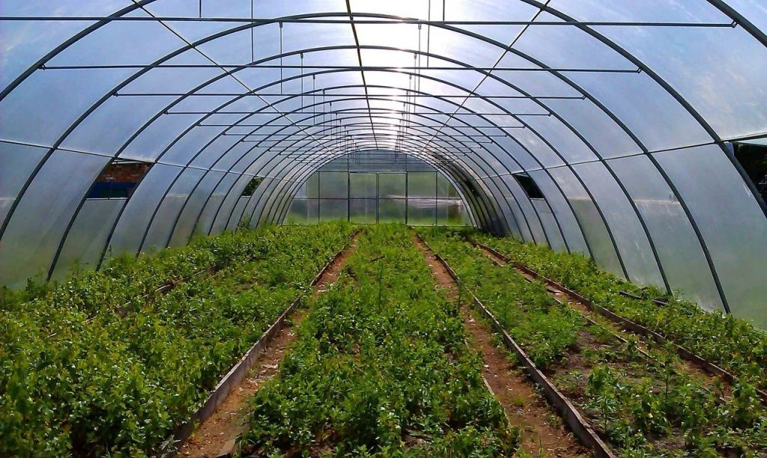
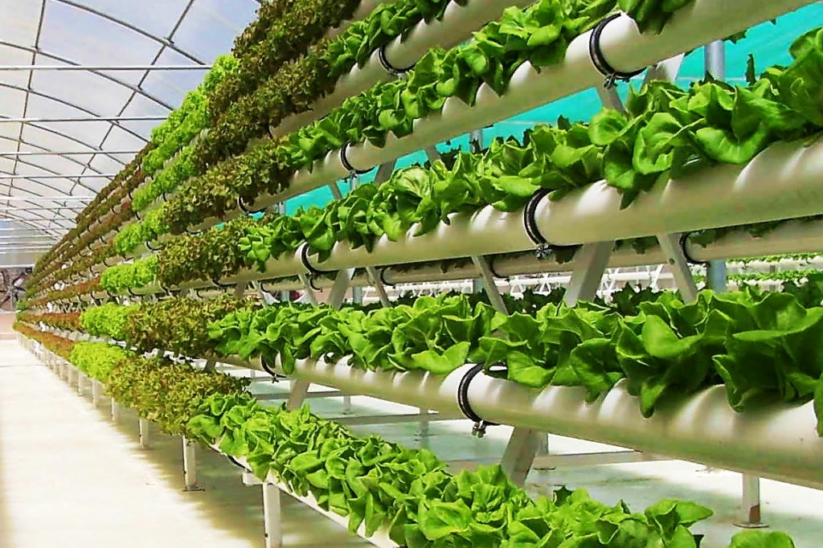
Сельскохозяйственный проект «Тепличный комплекс»
В рамках национального проекта «Малое и среднее предпринимательство и поддержка индивидуальной предпринимательской инициативы» одной из приоритетных задач является поддержка фермеров, развитие сельской кооперации.
С учетом отнесения Усть-Кутского муниципального района к территориям, приравненным к Крайнему Северу, наличия резко континентального климата выращивание сельскохозяйственных культур в открытом грунте ограничено летним периодом. Основная часть сельскохозяйственных культур привозится с соседних регионов.
Цель проекта: Создание на территории района тепличного комплекса для выращивания сельскохозяйственных культур (овощи, зелень, пряные травы, ягоды, грибы).
Преимущества:
- спрос на экологически чистые продукты постоянно растет;
- меньшие затраты по сравнению с занятием иными видами сельскохозяйственной деятельности, например, разведением крупного рогатого скота;
- выращивание культур круглый год.
Меры поддержки:
1) На областном уровне предоставление субсидий:
- на приобретение земельных участков из земель сельскохозяйственного
назначения (Постановление Правительства Иркутской области от 11.07.2013
№ 255-пп);
66

Slide 68
- на проведение кадастровых работ при оформлении в собственность земельных участков из земель сельскохозяйственного назначения (Постановление Правительства Иркутской области от 05.05.2012 № 229-пп);
- на строительство тепличных комплексов (Постановление Правительства Иркутской области от 29.06.2016 № 402-пп);
- на приобретение сельскохозяйственной техники, грузовых и специальных автомобилей, оборудования (Постановление Правительства Иркутской области от 26.03.2013 № 104-пп, Постановление Правительства Иркутской области от 11.07.2013 № 255-пп);
- на приобретение семян с учетом их доставки (Постановление Правительства Иркутской области от 26.03.2013 № 104-пп);
- на оказание консультационной помощи (Постановление Правительства Иркутской области от 26.03.2013 № 104-пп);
- на возмещение части затрат для приобретения тепловой и электрической энергии (Постановление Правительства Иркутской области от 26.03.2013 № 104-пп);
- на уплату страховой премии по договорам сельскохозяйственного страхования в области растениеводства (Постановление Правительства Иркутской области от 21.03.2013 № 91-пп).
2) На местном уровне:
а) в соответствии с Постановлением Администрации УКМО от 21.04.2017 № 204-п «Об утверждении Регламента сопровождения инвестиционных проектов, планируемых к реализации на территории Усть-Кутского муниципального образования по принципу «одного окна»:
- оказание информационной, консультационной помощи, в т.ч. по подготовке документов для получения субсидий из областного бюджета;

Slide 69
- поиск возможных вариантов по земельным участкам из земель сельскохозяйственного назначения.
б) в рамках муниципальной программы «Содействие развитию малого и среднего предпринимательства в Усть-Кутском муниципальном образовании» оказание финансовой поддержки на частичное возмещение расходов на приобретение оборудования, инвентаря.
Применение в коммерческих целях: реализация выращенной продукции в районе; самостоятельная либо с привлечением 3-х лиц переработка продукции (консервирование) для реализации.
Контактные лица по вопросам сотрудничества:
1) заместитель мэра Усть-Кутского муниципального образования по экономическим вопросам – Даникёрова Фаина Иннокентьевна, тел. 8 (395-2) 43-51-81, 8-950-088-83-32, e-mail: econom@admin-ukmo.ru
2) председатель комитета по экономике, социально-трудовым отношениям и ценам – Васильков Константин Валерьевич, тел. 8 (395-2) 43-51-81, e-mail: komeconom@admin-ukmo.ru

Slide 70
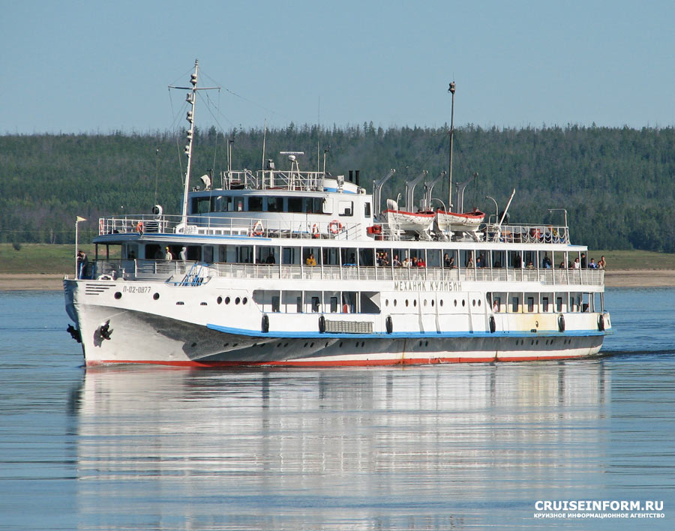
Проект «Развитие речного туризма»
По территории Усть-Кутского района протекает сибирская красавица – река Лена. В 90-х годах на постоянной основе из пора Осетрово ходил пассажирский теплоход, на котором можно было пройти по реке до г. Якутска и обратно, посетить знаменитые Ленские столбы.
В настоящее время данное направление туризма не развито.
Цель проекта: Развитие туристического направления в Усть-Кутском районе.
Меры поддержки: организация взаимодействия с предприятиями, организациями туристической сферы Усть-Кутского района (исторический музей, гостиничные комплексы, санатории).
Контактные лица по вопросам сотрудничества для реализации проекта:
1) заместитель мэра Усть-Кутского муниципального образования по экономическим вопросам – Даникёрова Фаина Иннокентьевна, тел. 8 (395-2) 43-51-81, 8-950-088-83-32, e-mail: econom@admin-ukmo.ru
69

Slide 71
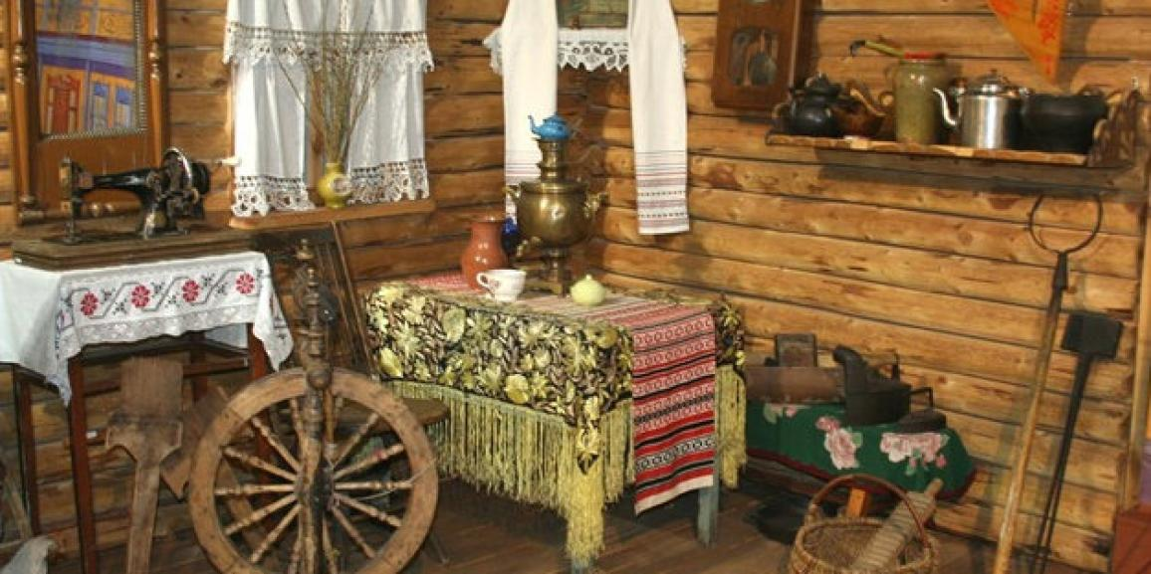
Проект «Создание этнографического центра»
Цель: Развитие этнотуризма. Проект направлен на просвещение и сохранение самобытности коренного населения. Для обеспечения разнообразного досуга местного населения и гостей города создание единого комплекса услуг (гостиница - усадьба, кафе, выставочный зал, сувенирная лавка, мастерские, баня).
Меры поддержки: Предоставление земельного участка и имеющихся на нем построек на базе бывшего пионерского лагеря.
Помощь в привлечении квалифицированных кадров, обладающих опытом в исследовании, реконструкции и популяризации традиционной культуры русского народа, проведении туристско-экскурсионной и культурно-досуговой программы.
Организация экскурсий, туров выходного дня для детей и молодежи Усть-Кутского района в целях их патриотического воспитания.
Преимущества реализации проекта:
Выгодное ландшафтное положение базы и экологическая составляющая – сибирская тайга, сосновый бор, заводь р. Лена со спокойной водой.
Удобное транспортное положение г. Усть-Кута - наличие аэропорта, автомобильных, железнодорожных, водных путей. Близость санатория «Усть-Кут», возможность быстрого доступа до курортов Северобайкальского региона.
Наличие целого ряда оставленных жителями деревень конца ХIХ - начала XX веков постройки дает возможность наполнения музея необходимыми ценностями.

Slide 72
Наличие обширной территории базы (бывшего пионерского лагеря), позволяющей проводить разнообразную застройку.
Частично функционирующая инфраструктура: водонапорная скважина, подведенная линия электропередач, наличие собственной подстанции, освещение территории, складские помещения, пищеблок; наличие старых жилых корпусов из бруса, частично пригодного для вторичного использования.
Отсутствие конкуренции в данном регионе.
Контактные лица по вопросам сотрудничества:
1) заместитель мэра Усть-Кутского муниципального образования по экономическим вопросам – Даникёрова Фаина Иннокентьевна, тел. 8 (395-2) 43-51-81, 8-950-088-83-32, e-mail: econom@admin-ukmo.ru

Slide 73
Контакты Администрации УКМО
По всем возникающим у Вас вопросам и предложениям Вы можете обращаться в Администрацию Усть-Кутского муниципального образования
Адрес: 666793, Иркутская обл., г. Усть-Кут, ул. Халтурина, 52
Мэр Усть-Кутского муниципального образования – Анисимов Сергей Геннадьевич
тел. 8 (395-2) 43-51-81,
e-mail: priemnaya@admin-ukmo.ru
Первый заместитель мэра – Калашников Вячеслав Александрович
тел. 8 (395-2) 43-51-81,
e-mail: 1zam@admin-ukmo.ru
Заместитель мэра по экономическим вопросам – Даникёрова Фаина Иннокентьевна
тел. 8 (395-2) 43-51-81,
e-mail: econom@admin-ukmo.ru
Контактные данные профильных управлений (комитетов, отделов, секторов) Администрации можно узнать на официальном сайте www.admin-ukmo.ru во вкладке «Контакты».

